Slide 1
Архивното литературнокритическо наследство на Васил Пундев
ДА Архиви, ЦДА – 12, 125к
Номер на опис: 1

Slide 2
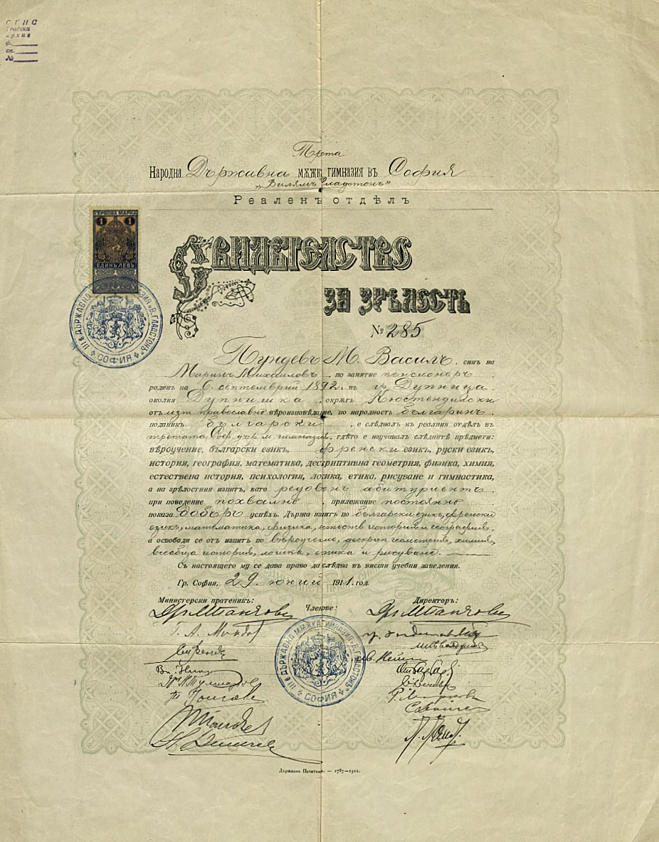
Лични документи на Васил Пундев

Slide 3
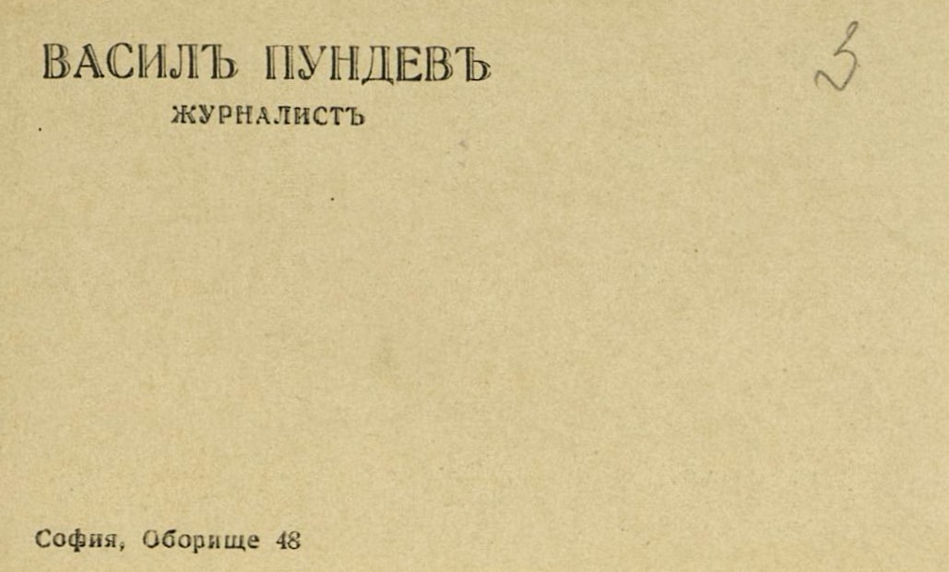
Лични документи на Васил Пундев

Slide 4
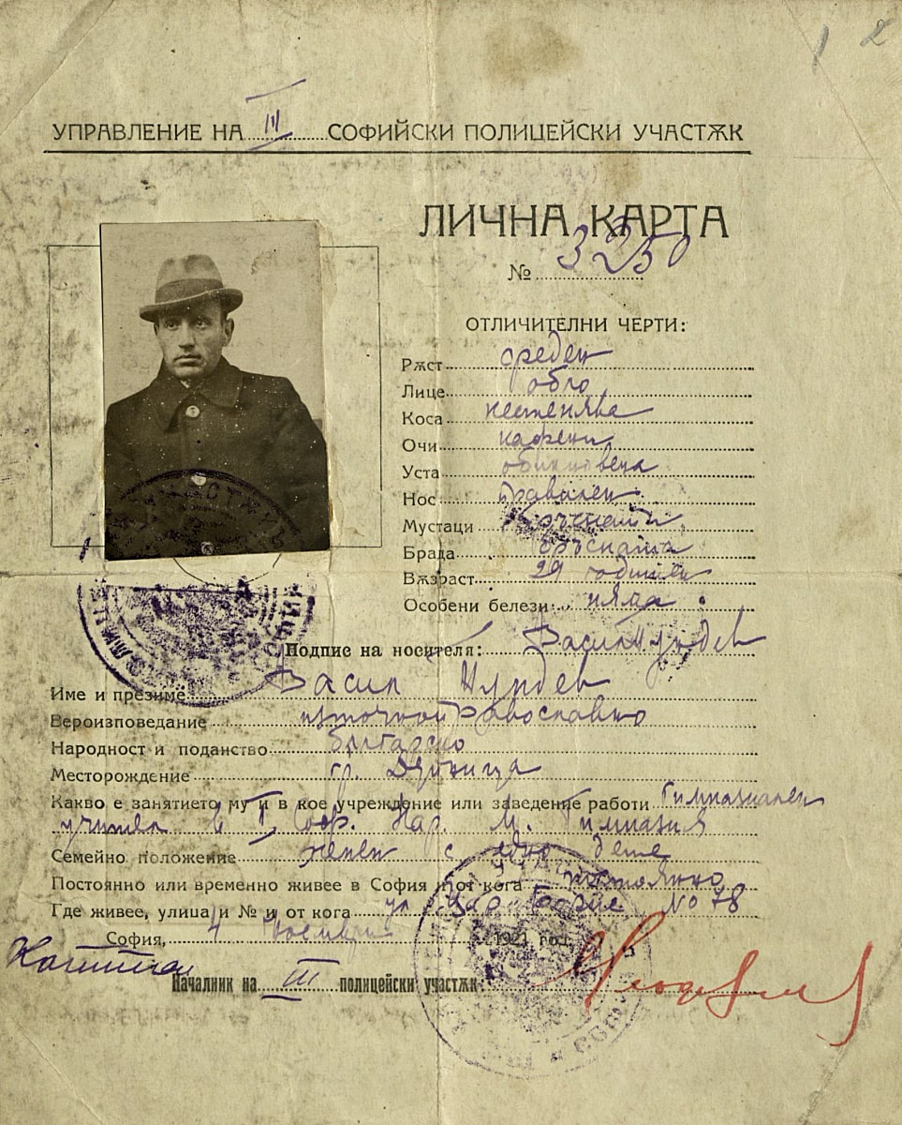
Лични документи на Васил Пундев

Slide 5
Лични документи на Васил Пундев

Slide 6
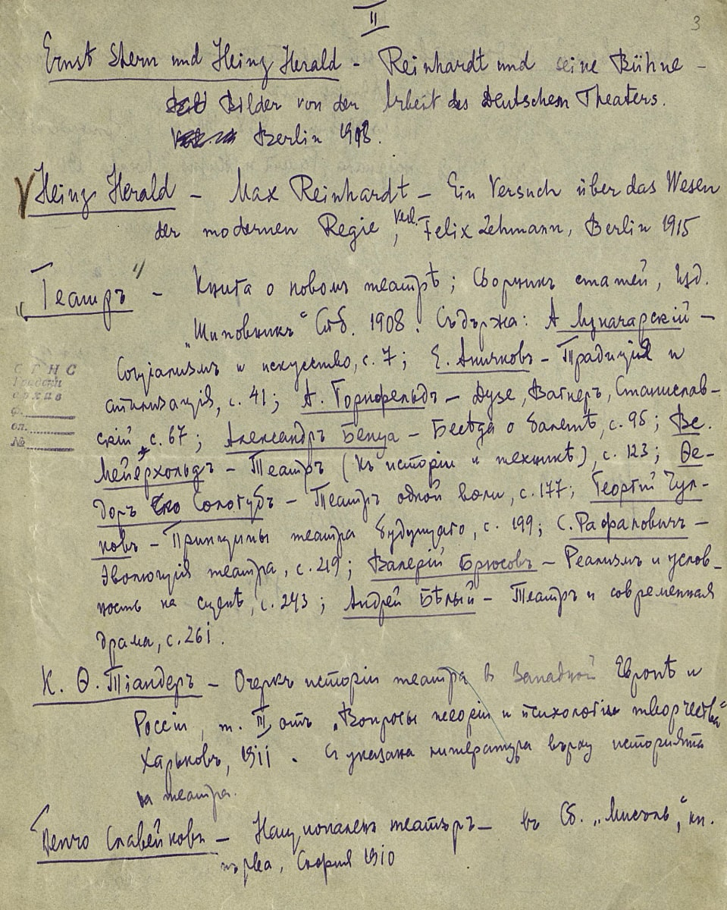
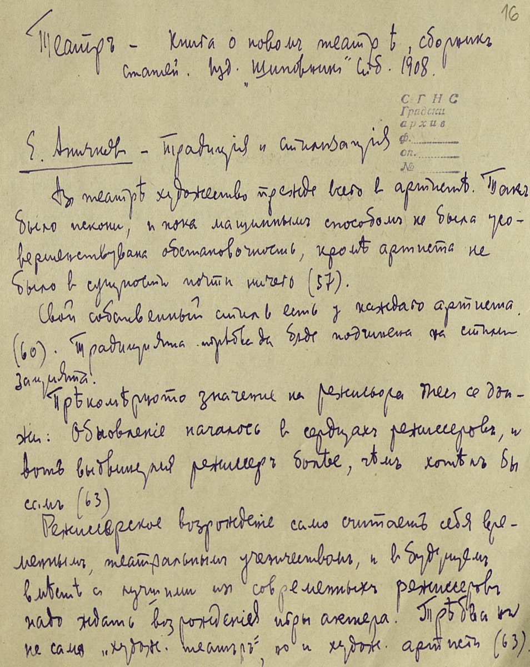
Извадки и бележки за студията „Проблеми на театъра“

Slide 7
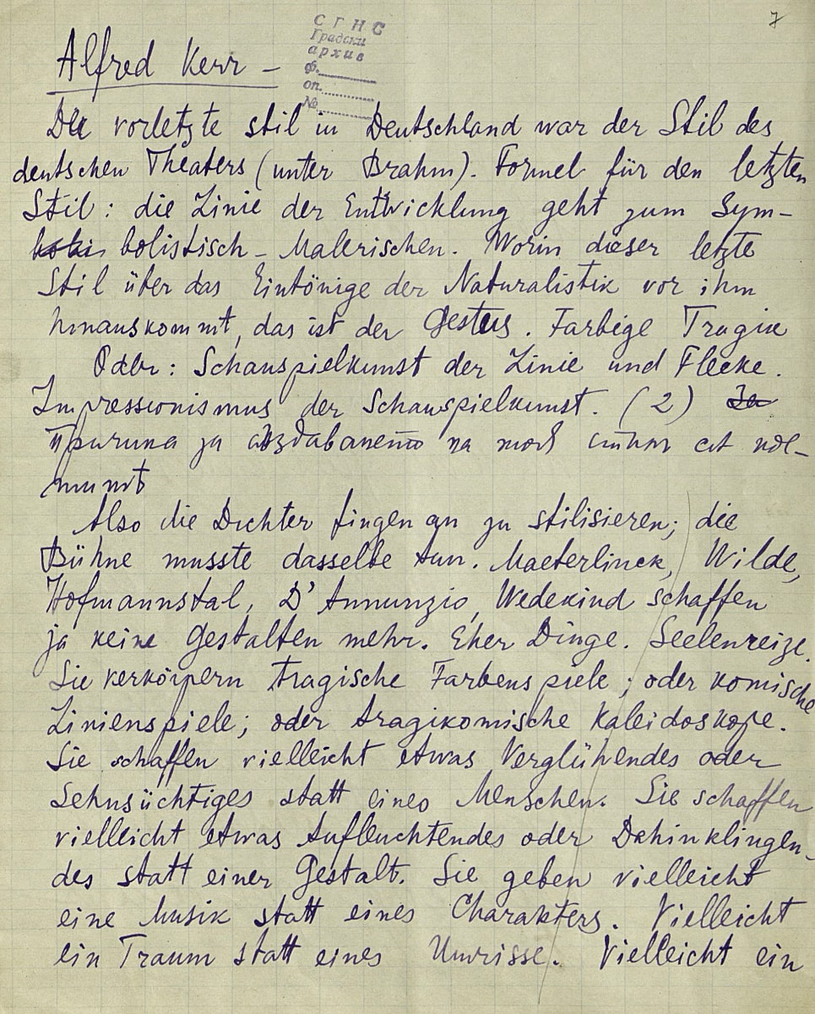
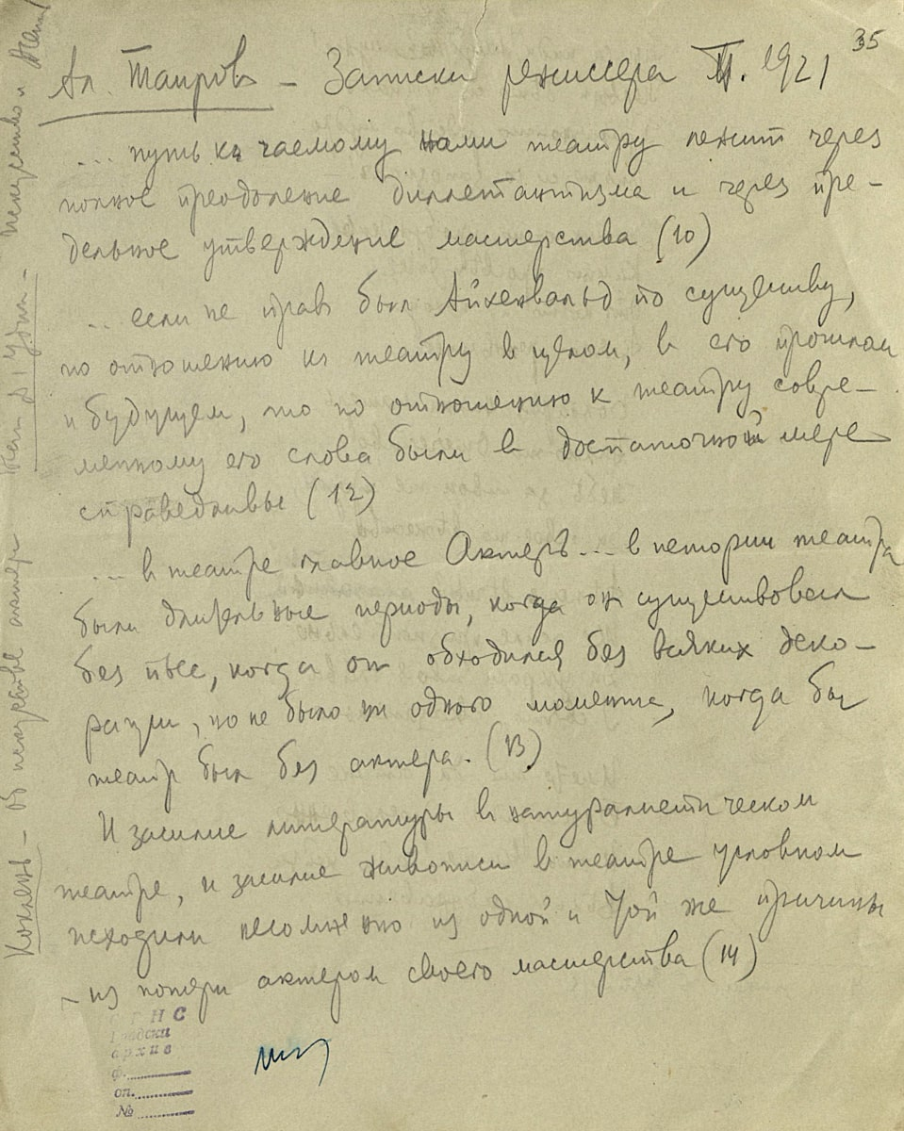
Извадки и бележки за студията „Проблеми на театъра“

Slide 8
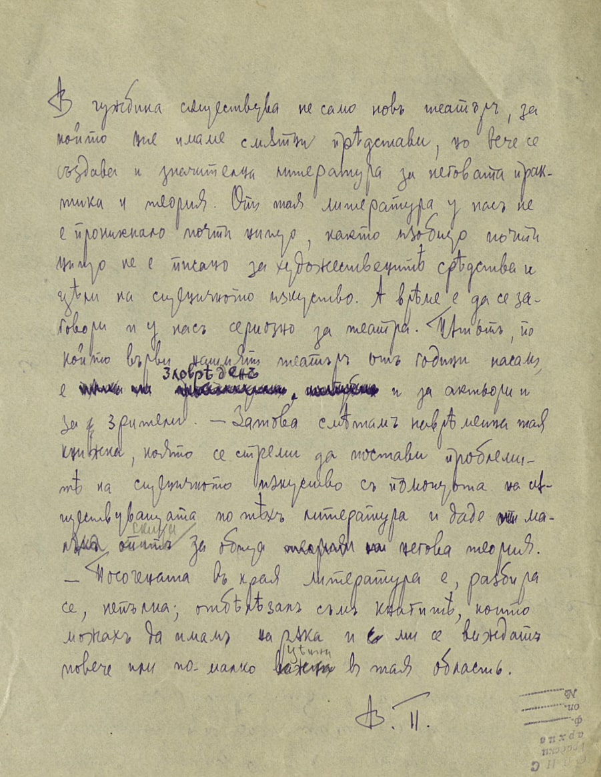
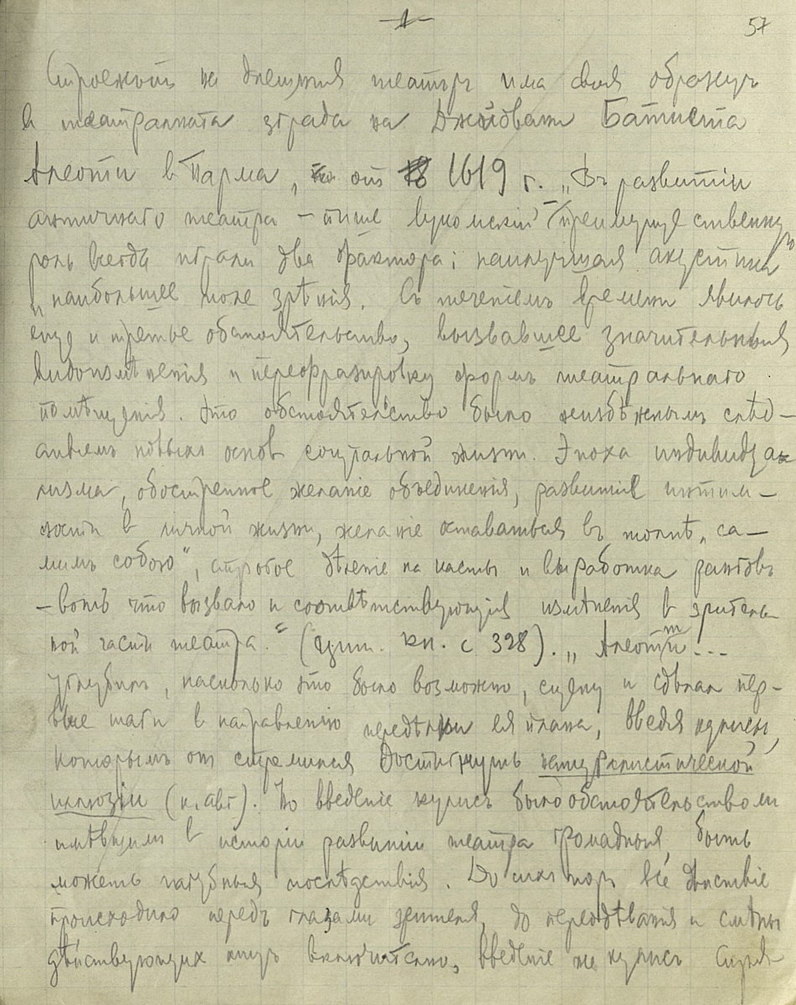
Извадки и бележки за студията „Проблеми на театъра“

Slide 9
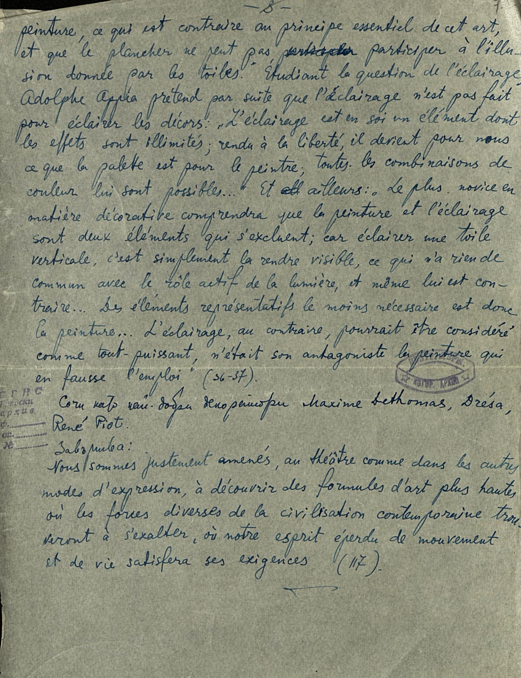
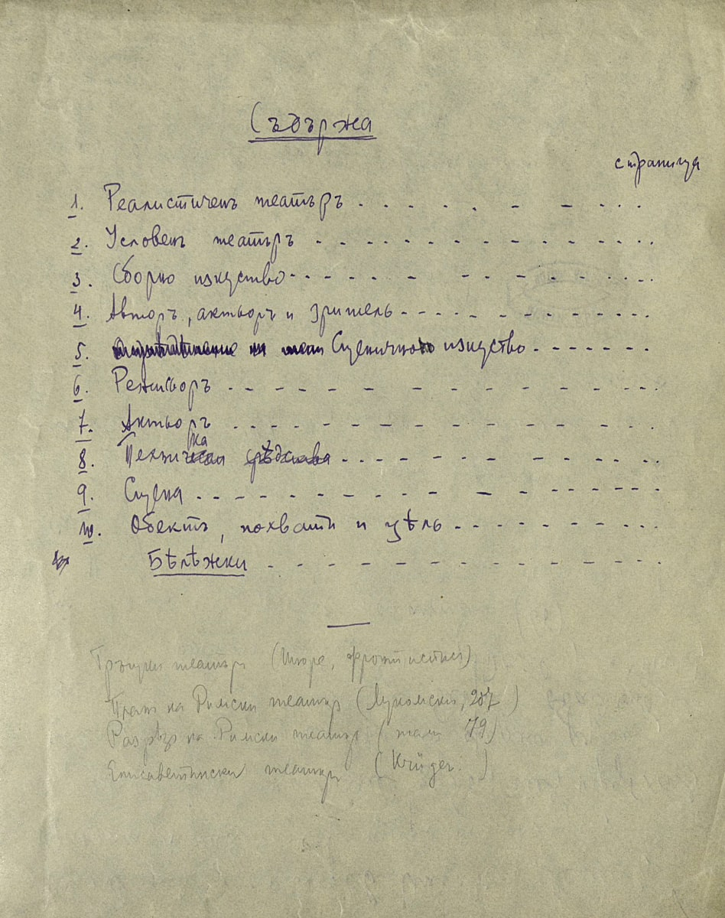
Извадки и бележки за студията „Проблеми на театъра“

Slide 10
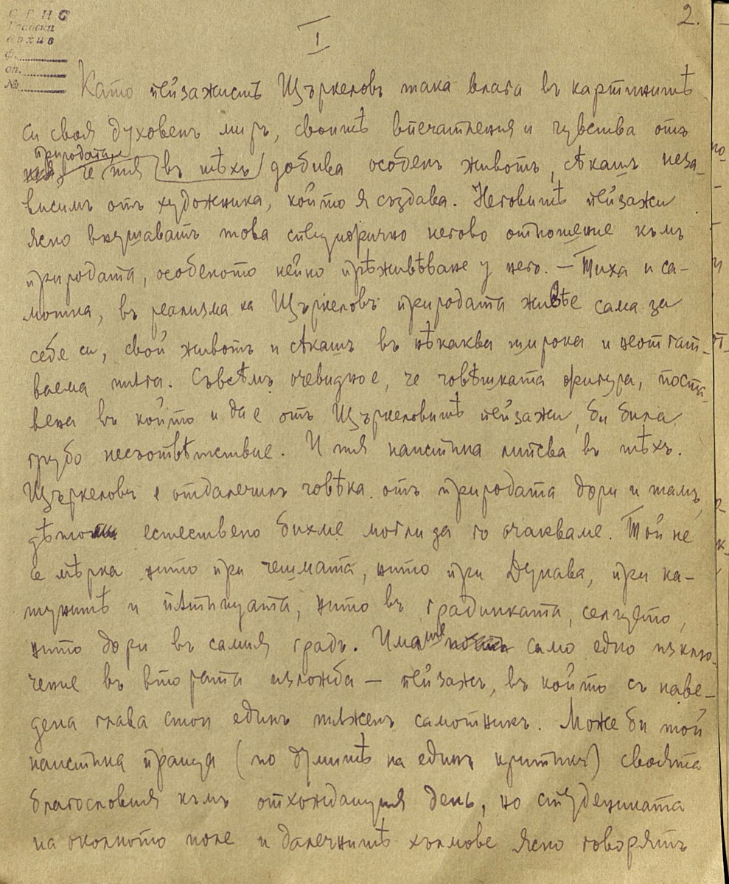
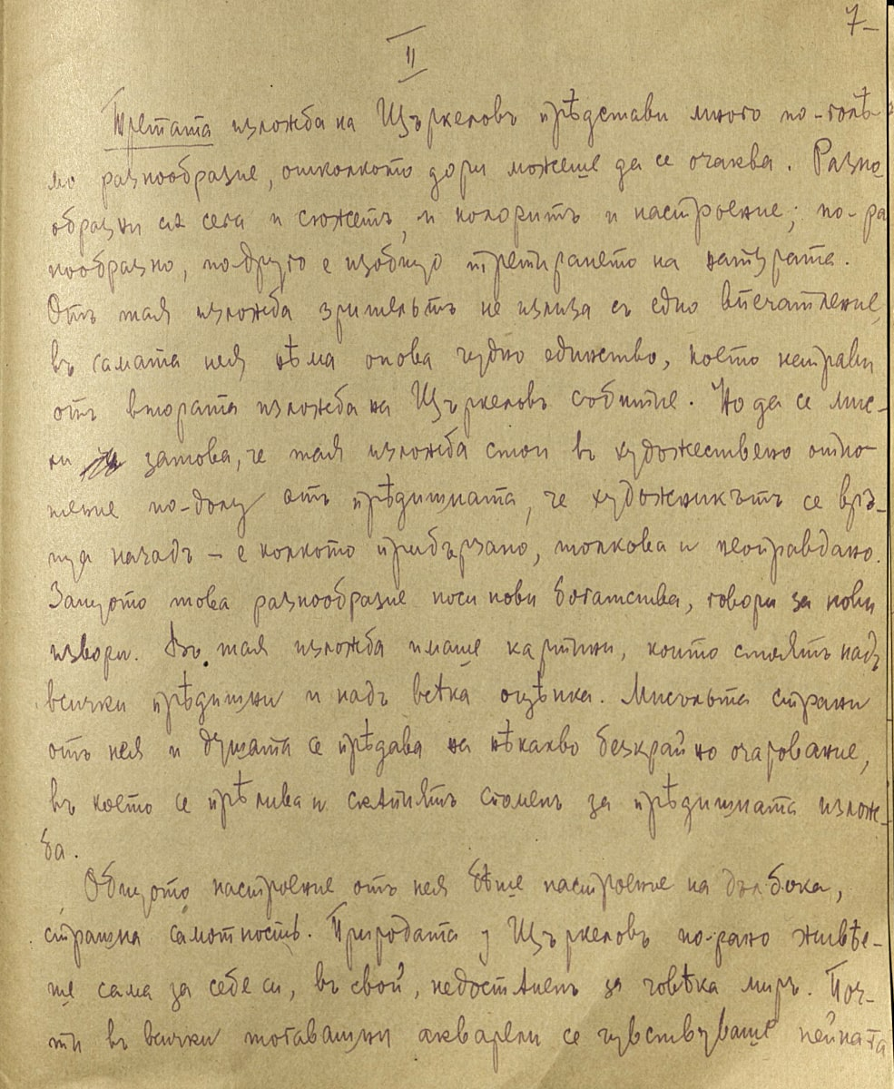
Критическа статия за изложбите на Константин ЩЪРКЕЛОВ, 1915–1919

Slide 11
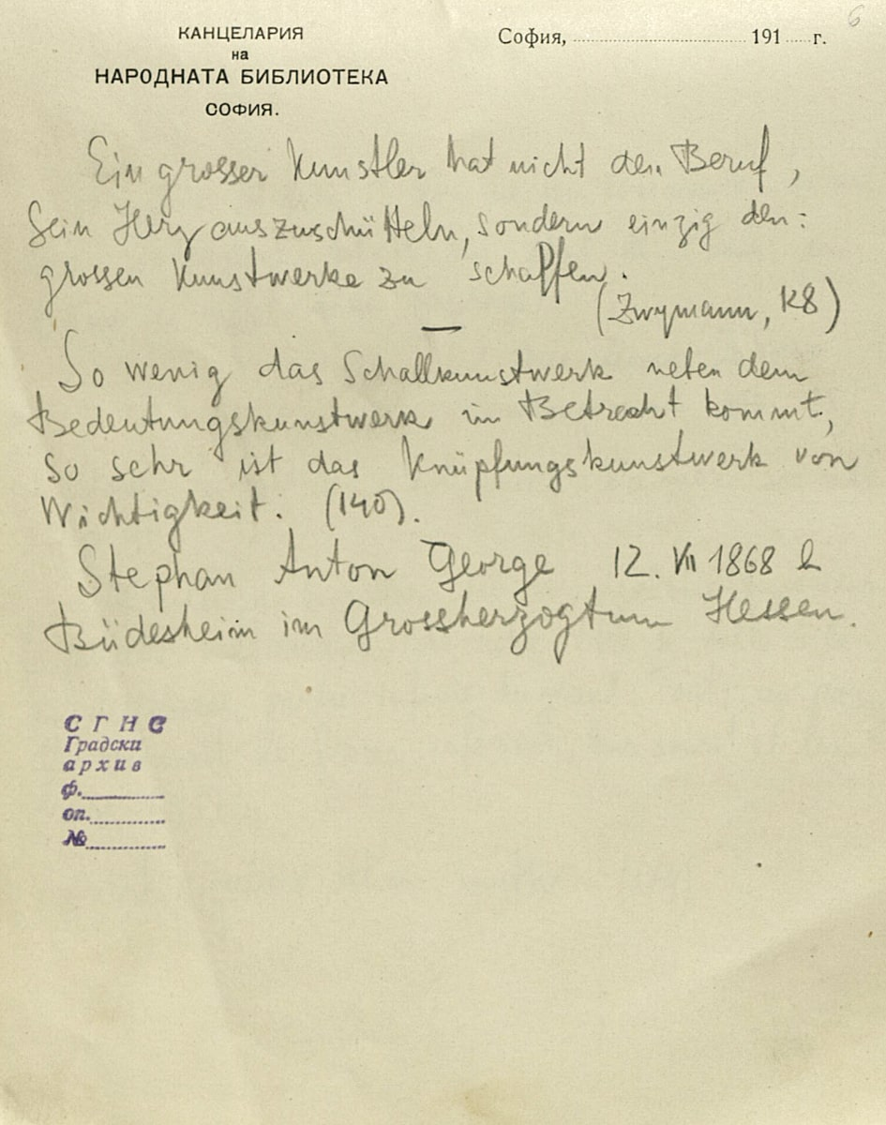
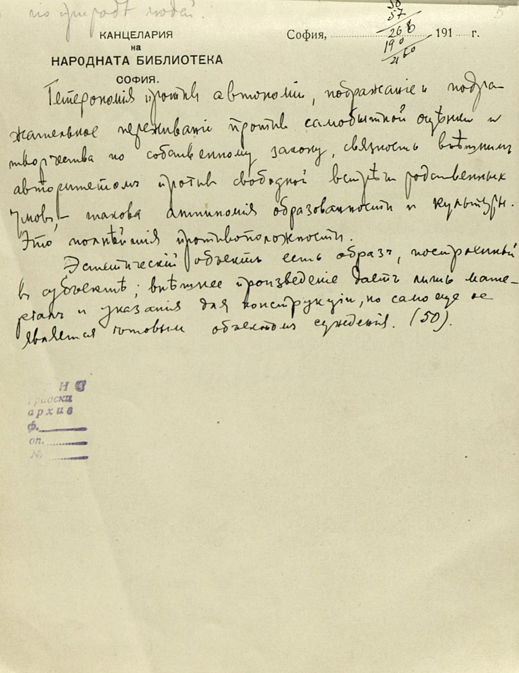
Бележки с цитати върху поезията, изкуството, собствени мисли върху естетиката

Slide 12
Критически бележки върху декоративното и класическото изкуство

Slide 13
Форма и съдържание на възрожденски стихове – план

Slide 14
Бележки върху разкази на Елин Пелин

Slide 15
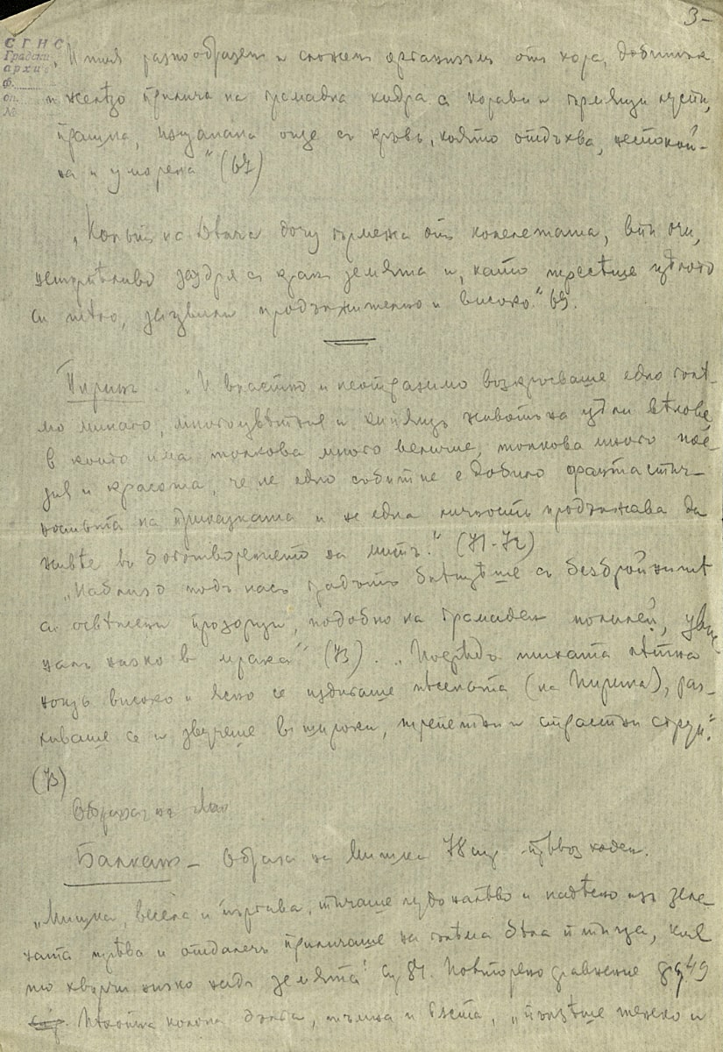
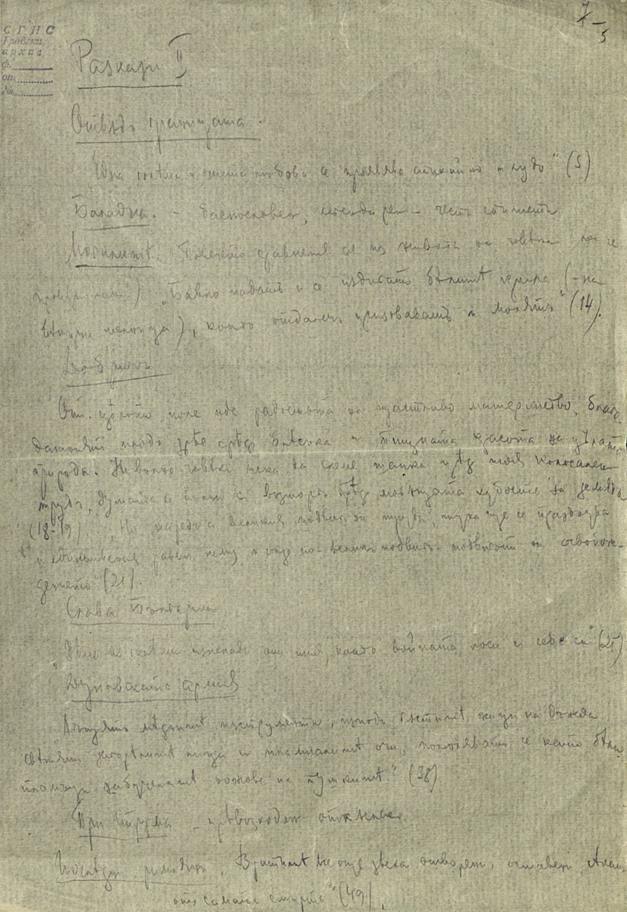
Критически бележки върху разкази на Йордан Йовков

Slide 16
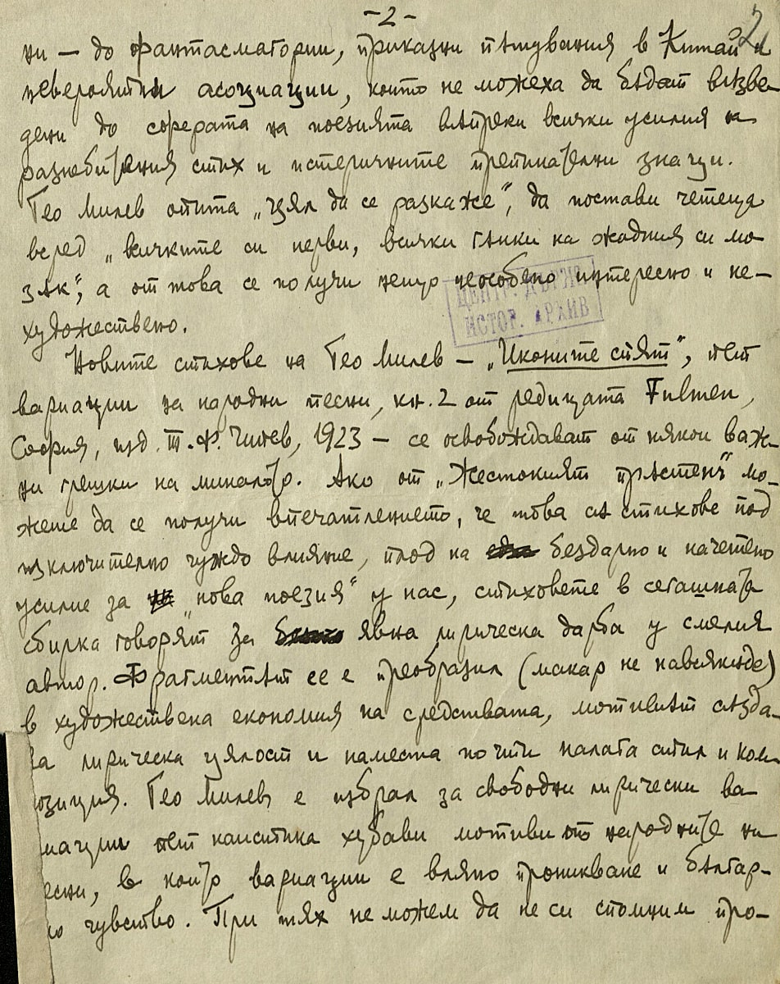
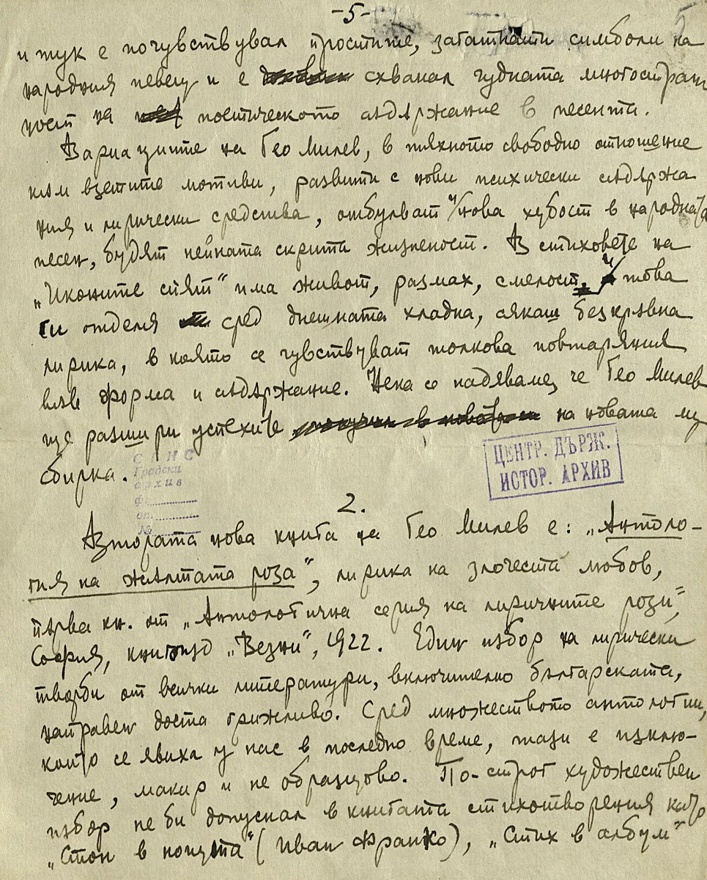
Критически бележки върху „Жестокият пръстен“, „Иконите спят“ и „Антология на жълтата роза“ на Гео Милев

Slide 17
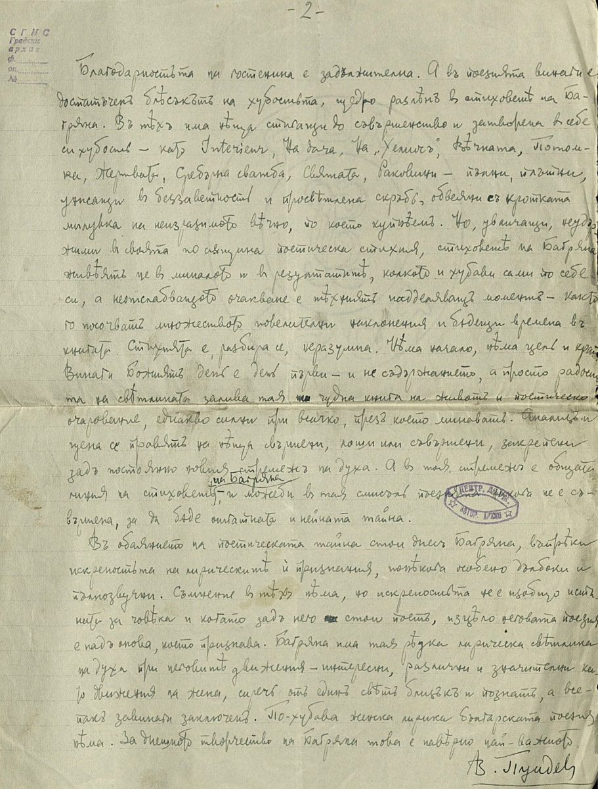
Критически бележки за стихосбирката „Вечната и святата“ на Елисавета Багряна

Slide 18
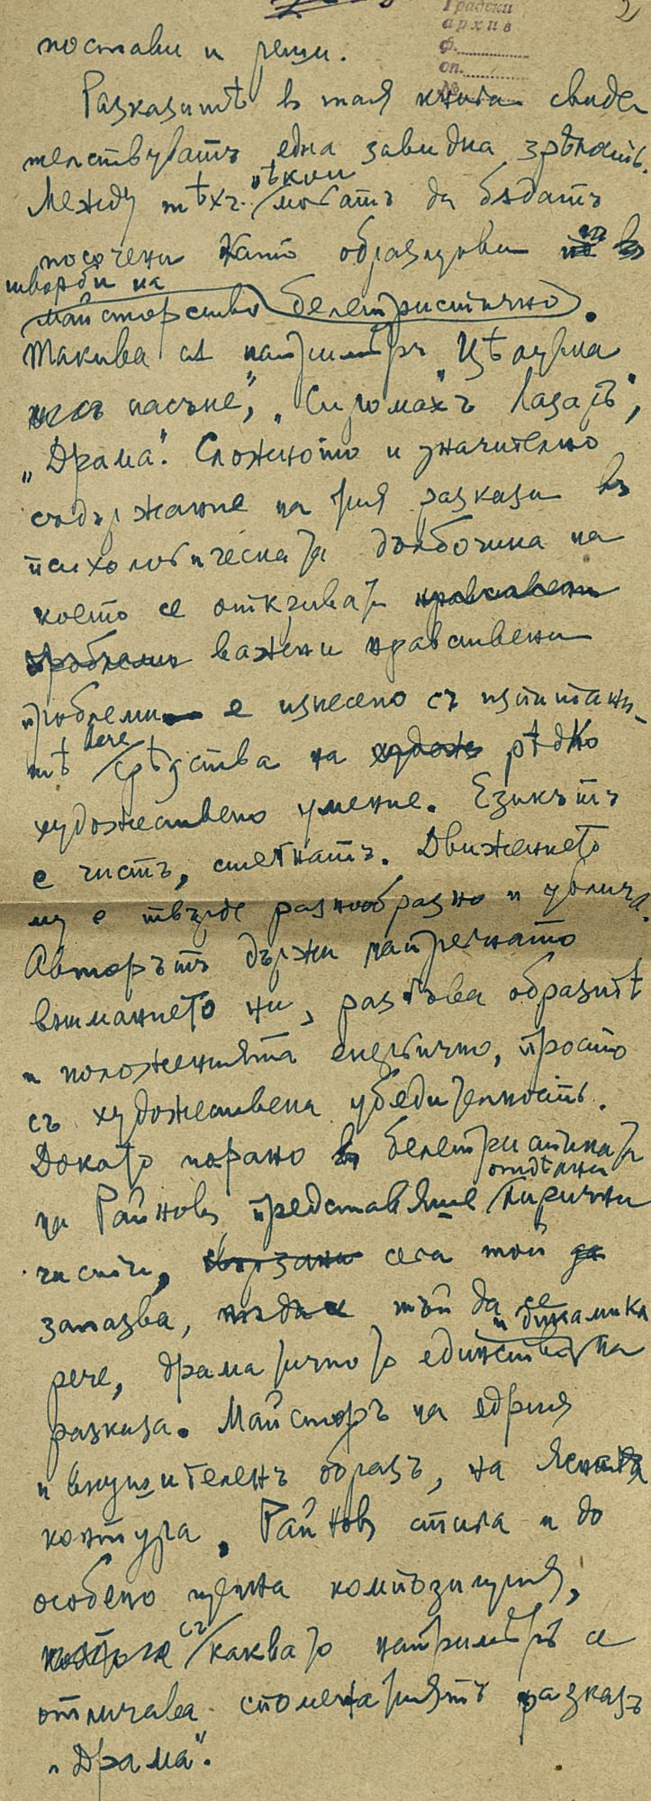
Критически бележки върху сборника „Сиромах Лазар“ от Николай Райнов

Slide 19
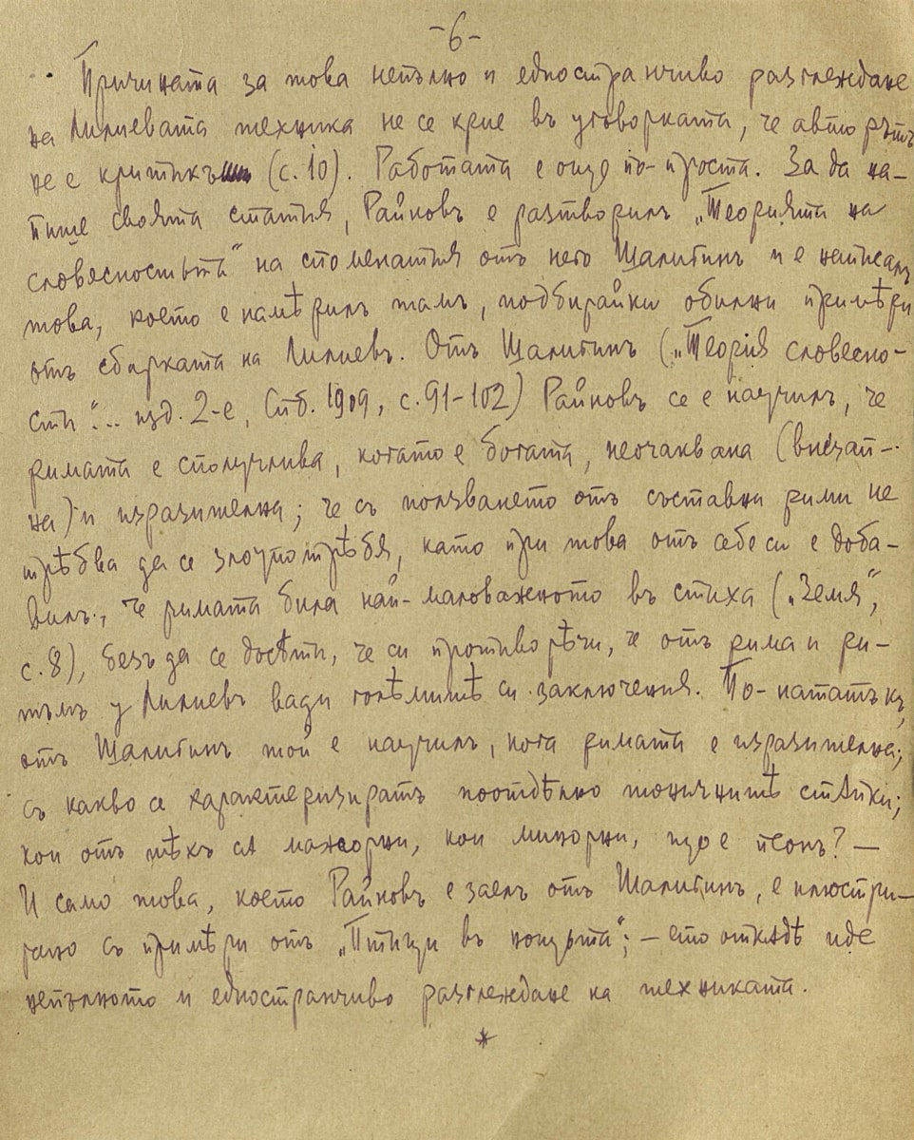
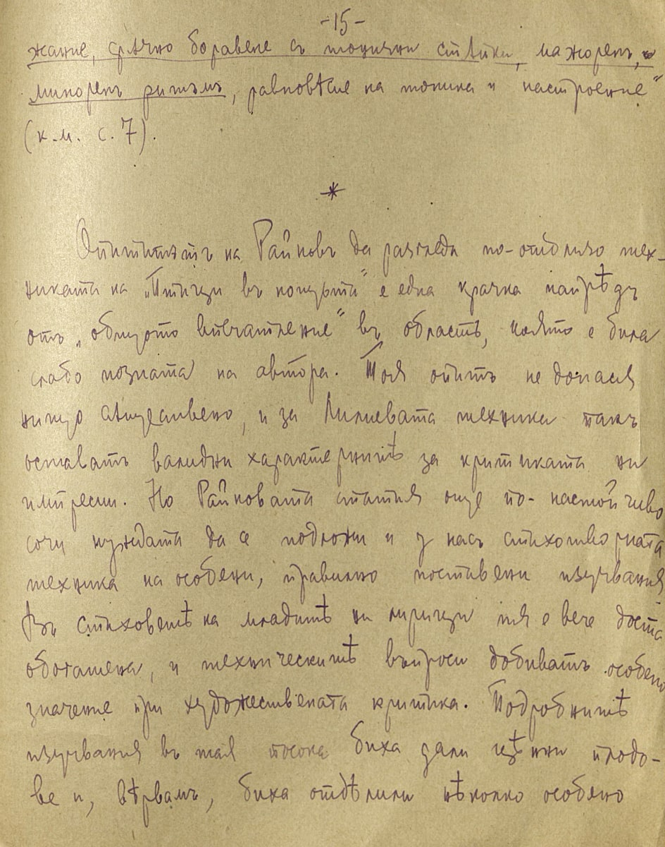
Критически бележки върху статията на Николай Райнов „Николай Лилиев, творец на нова поезия“

Slide 20
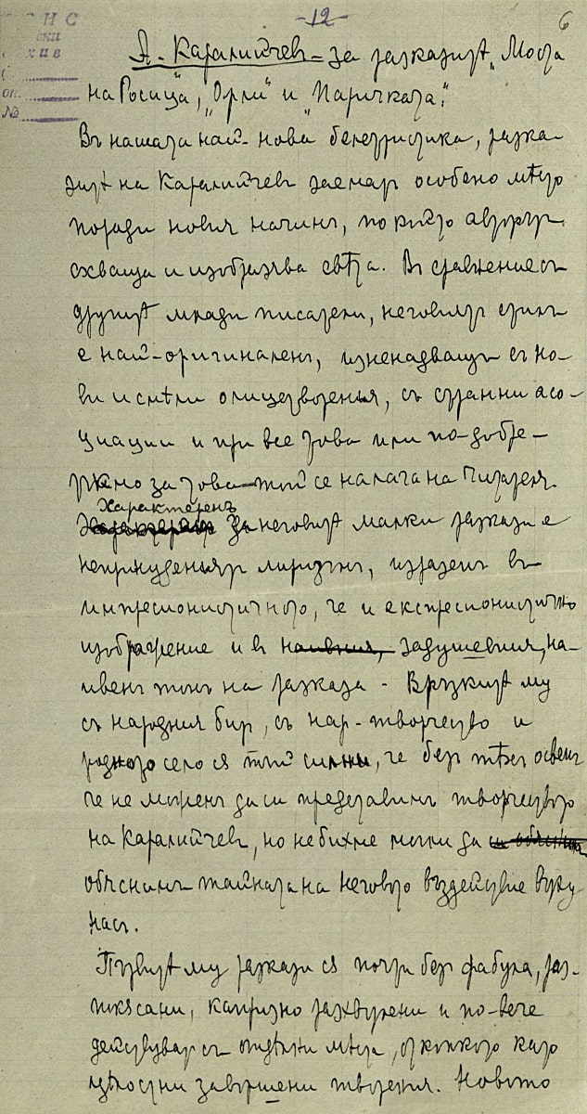
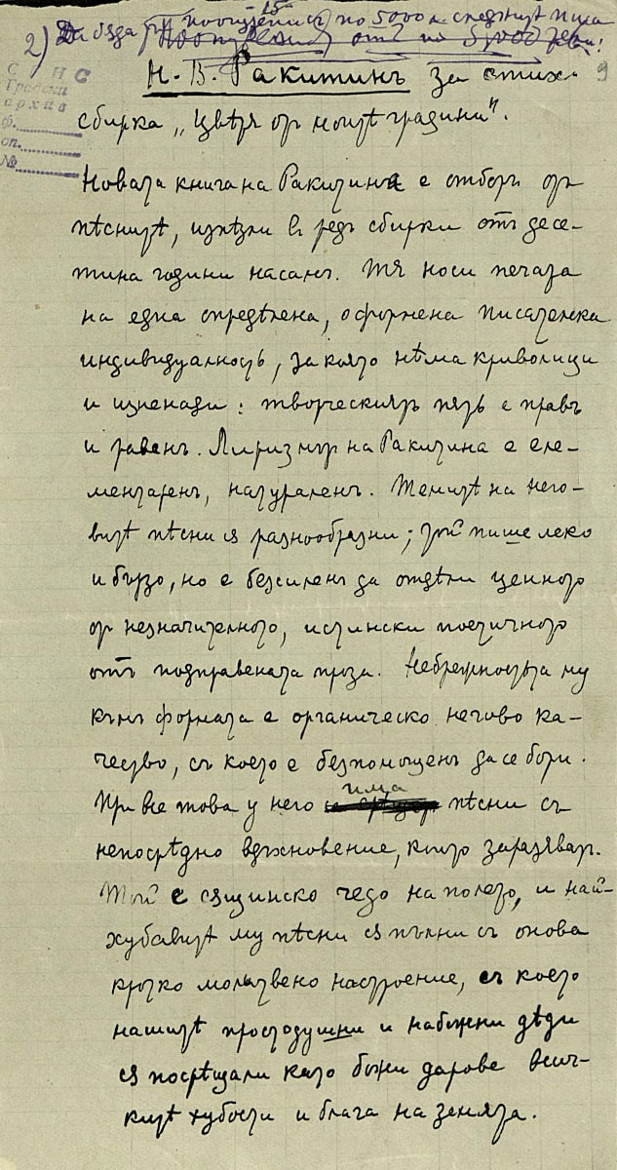
Критически бележки върху произведения на Константин Константинов, Ангел Каралийчев, Николай Ракитин

Slide 21
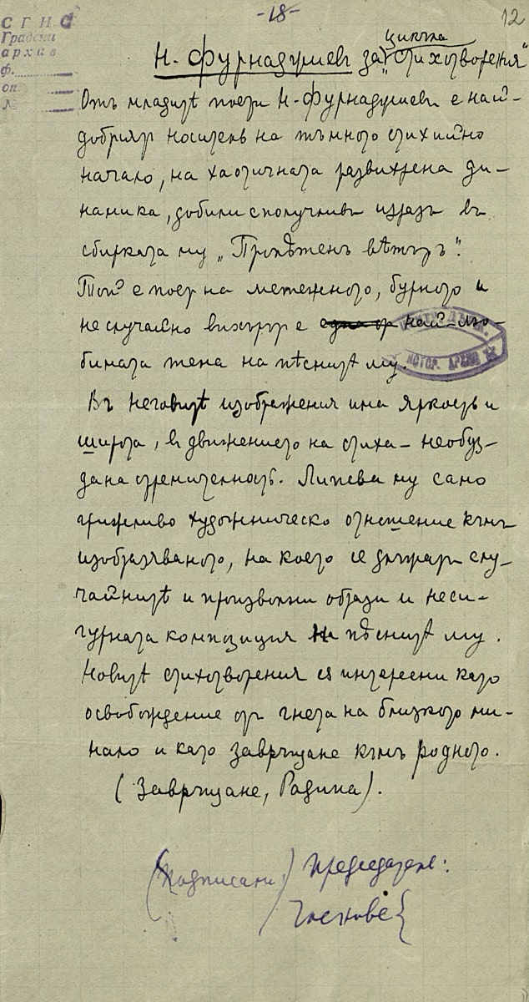
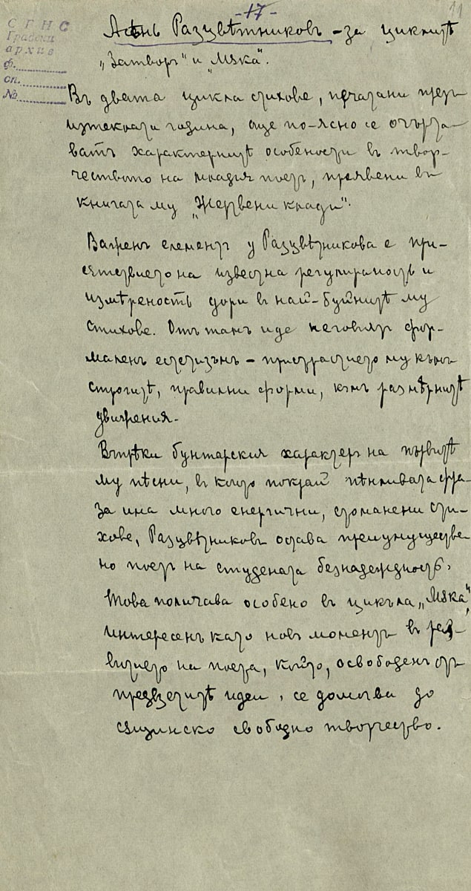
Критически бележки върху произведения на Владимир Полянов, Асен Разцветников и Никола Фурнаджиев

Slide 22
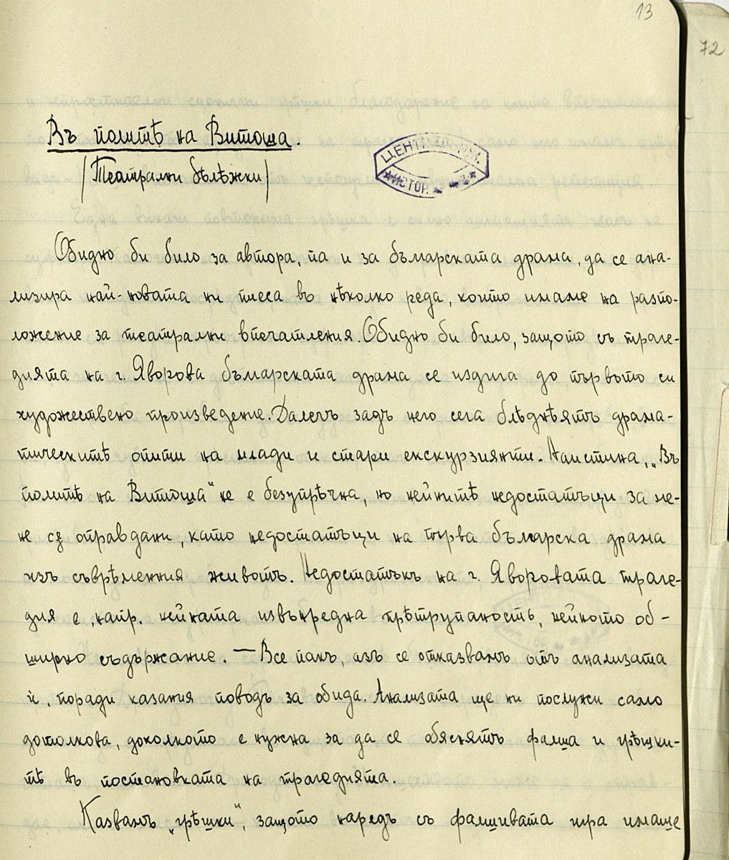
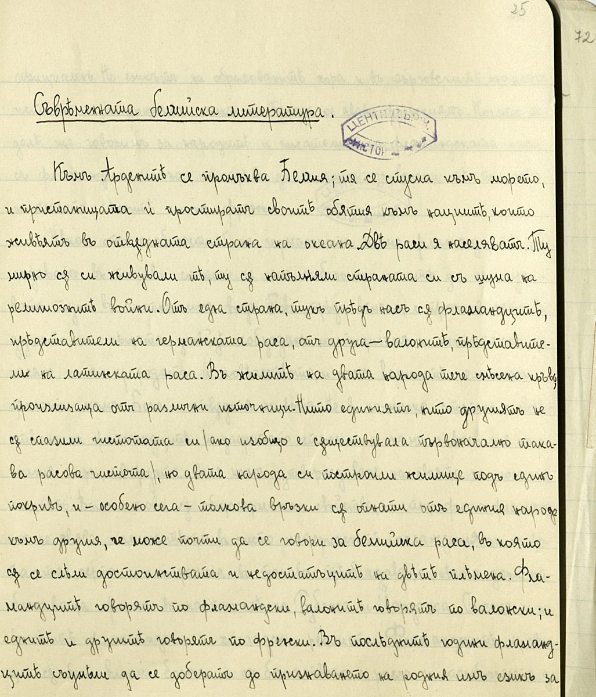
Авторски и преводни статии, 1910 – 1913

Slide 23
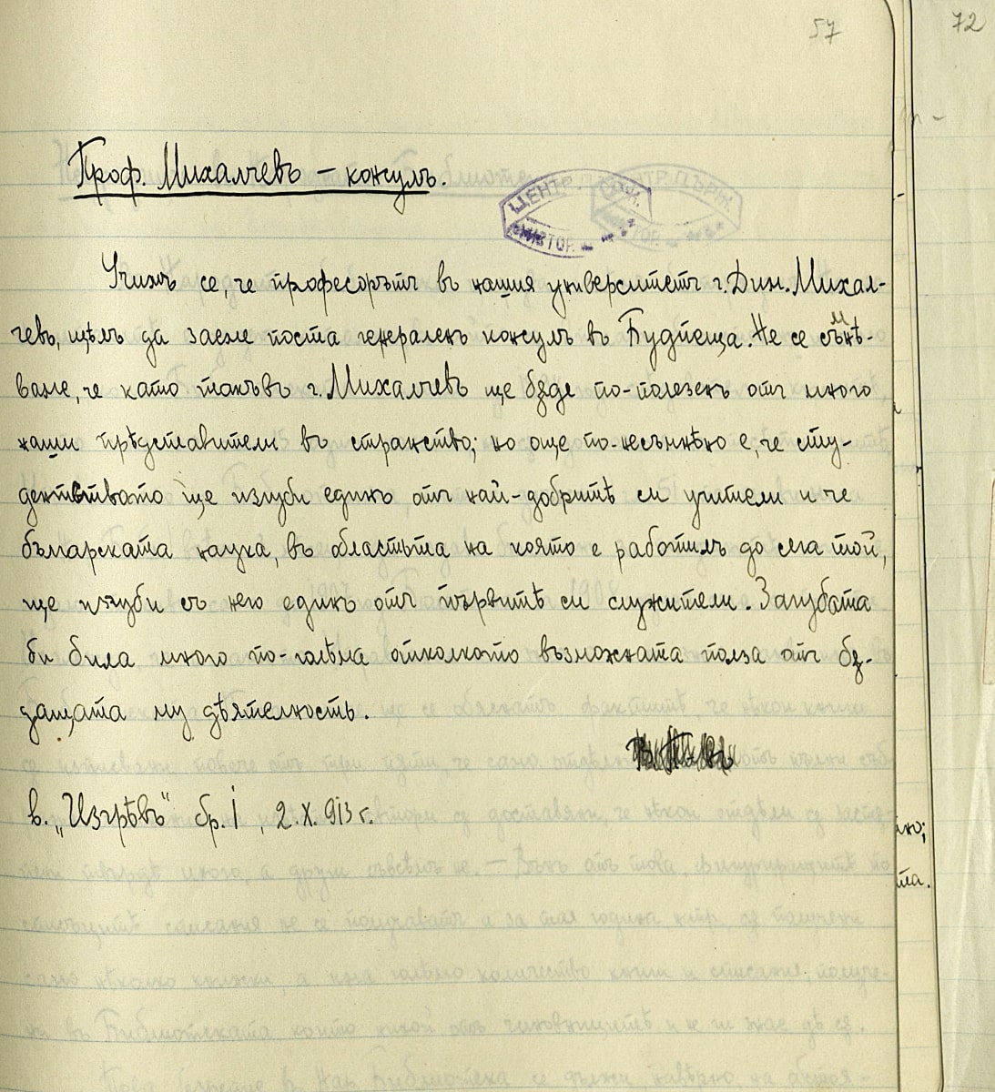
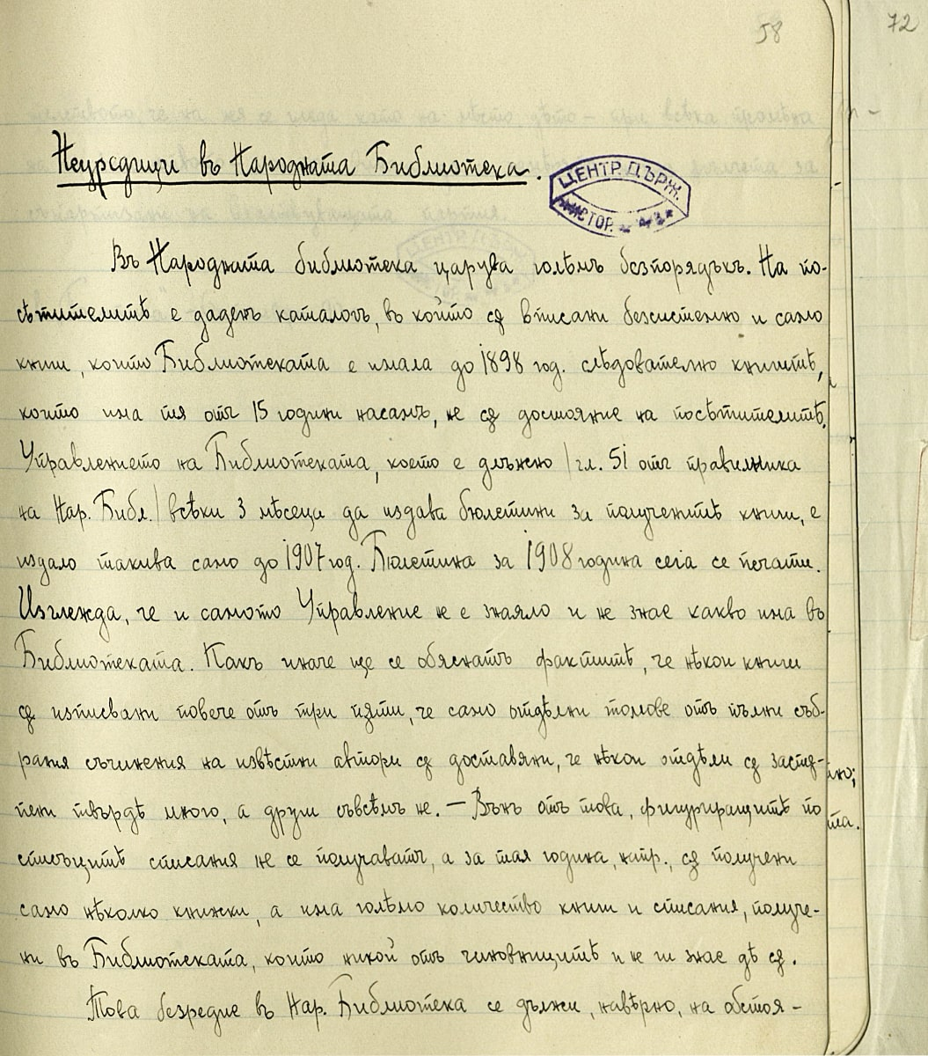
Авторски и преводни статии, 1910 – 1913

Slide 24
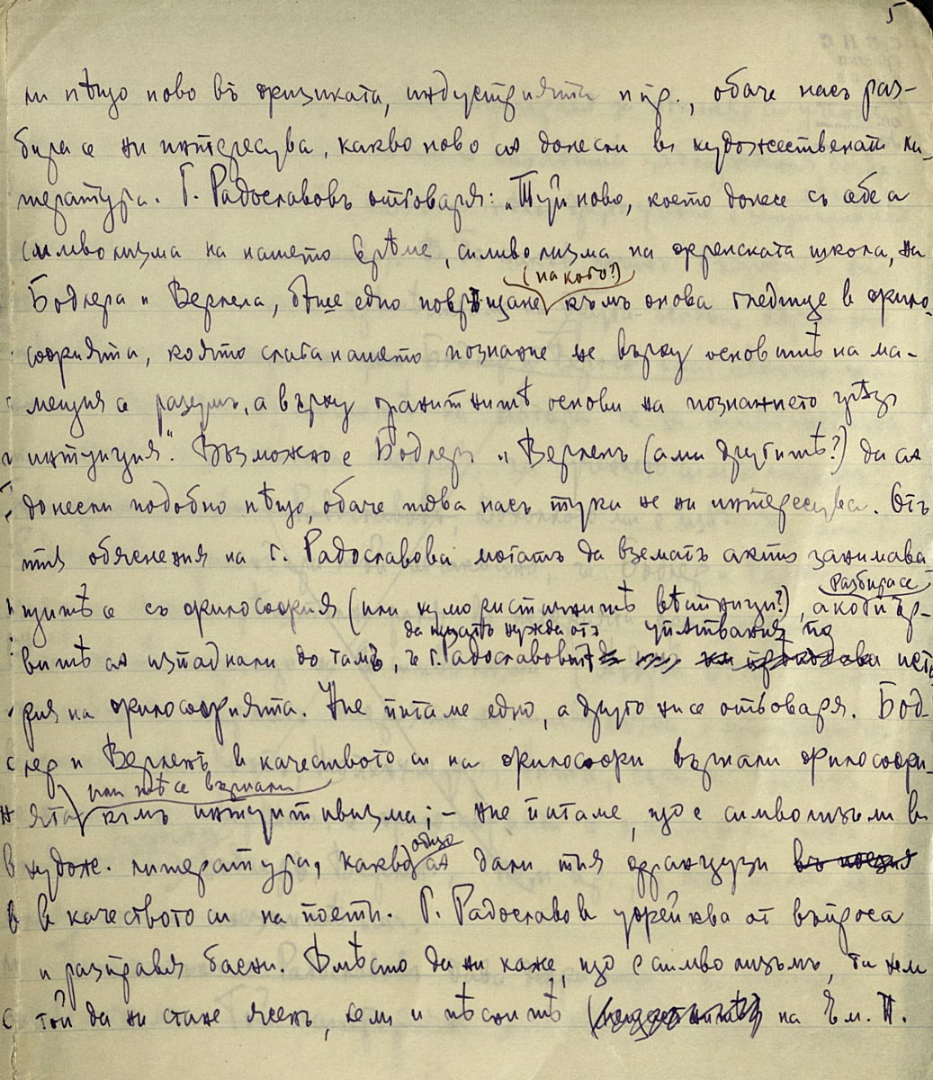
Критически бележки върху символизма и Иван Радославов

Slide 25
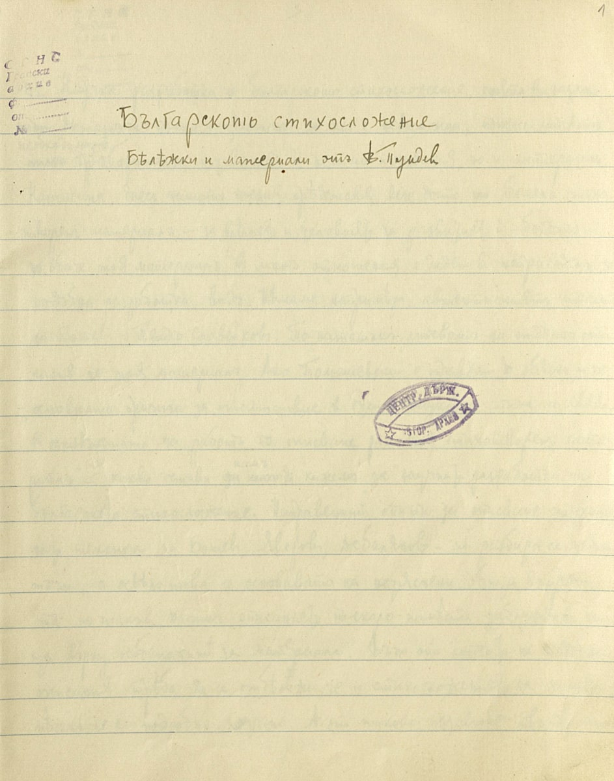
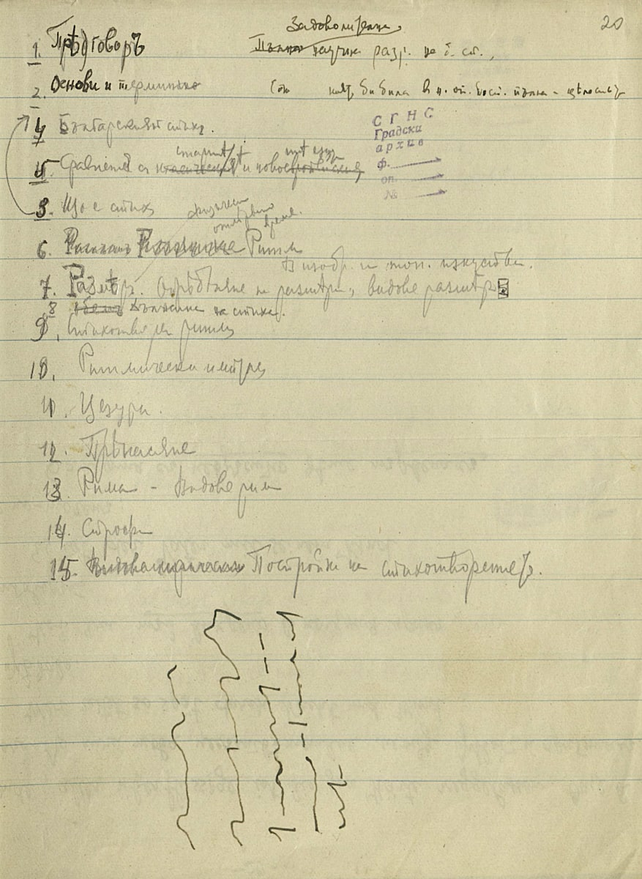
Бележки и материали върху българското стихосложение

Slide 26
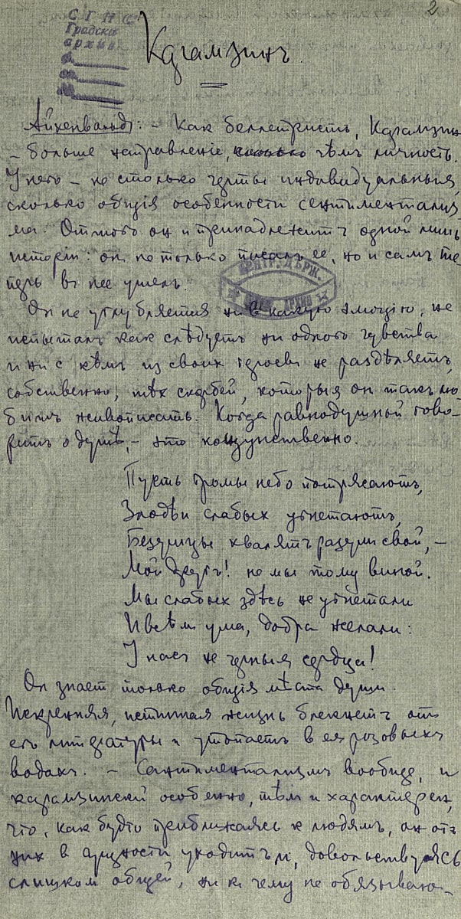
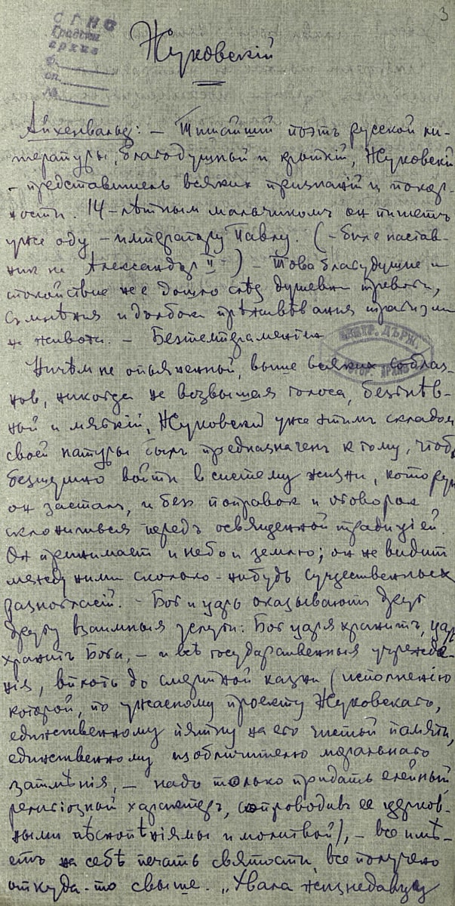
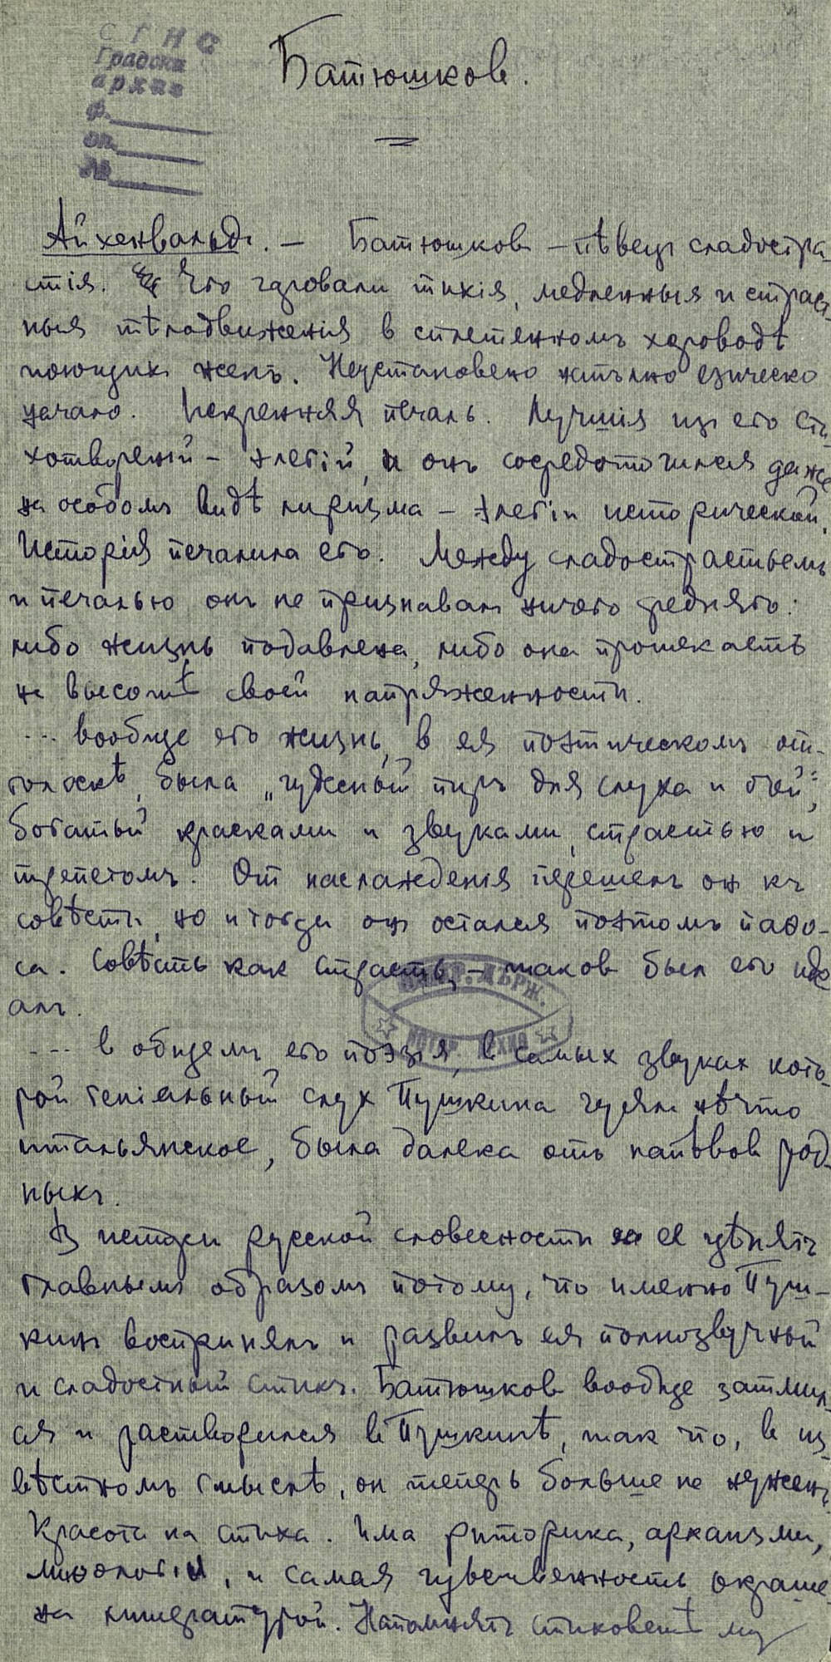
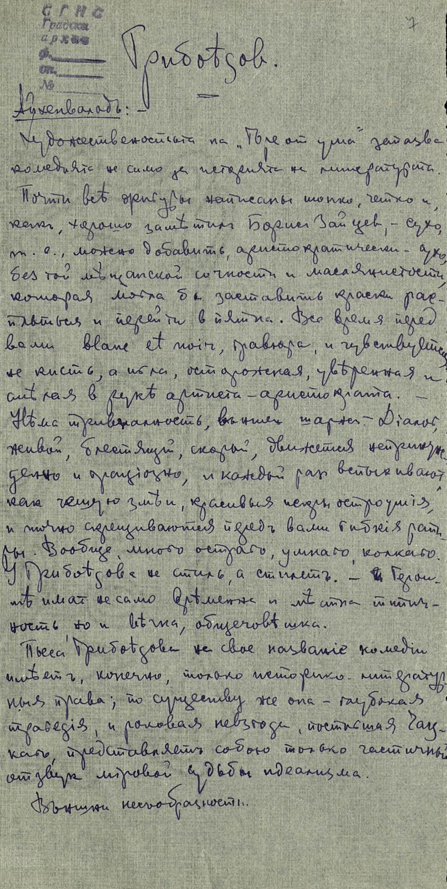
Бележки върху руската литература до Пушкин

Slide 27
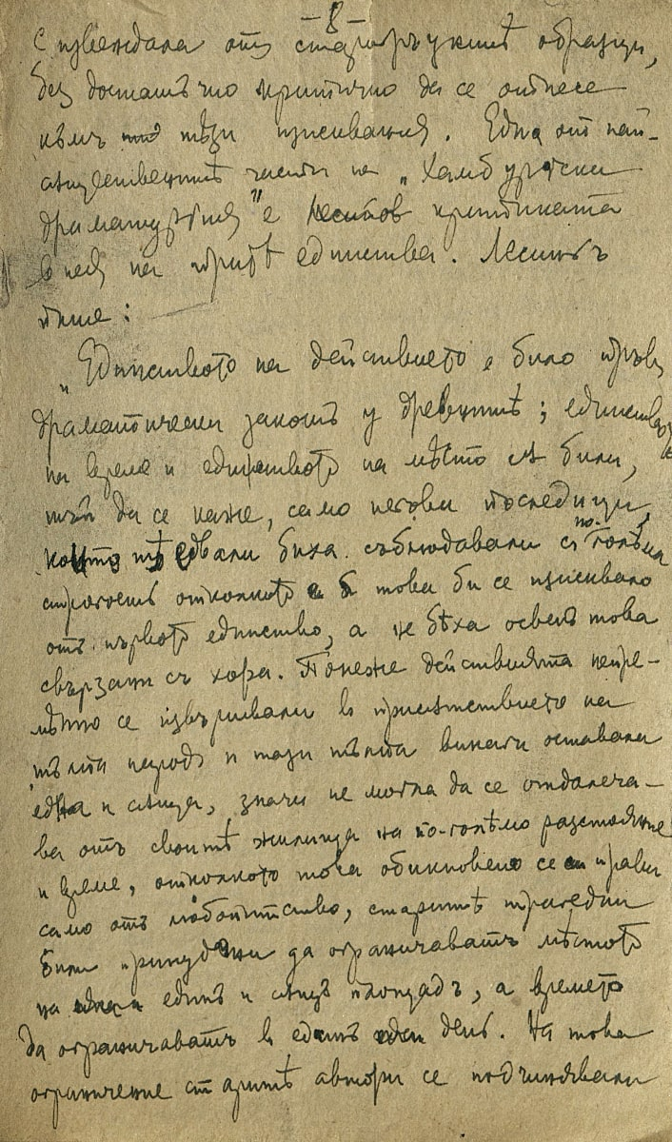
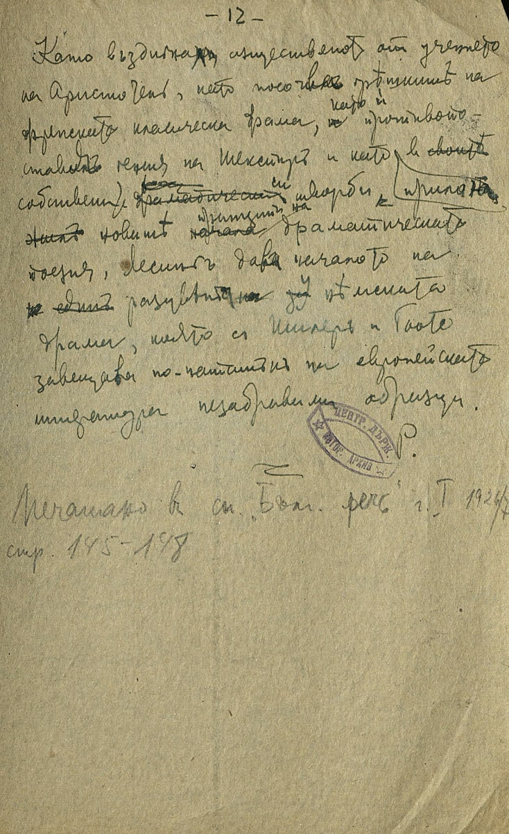
Критически бележки върху „Хамбургска драматургия“ на Лесинг

Slide 28
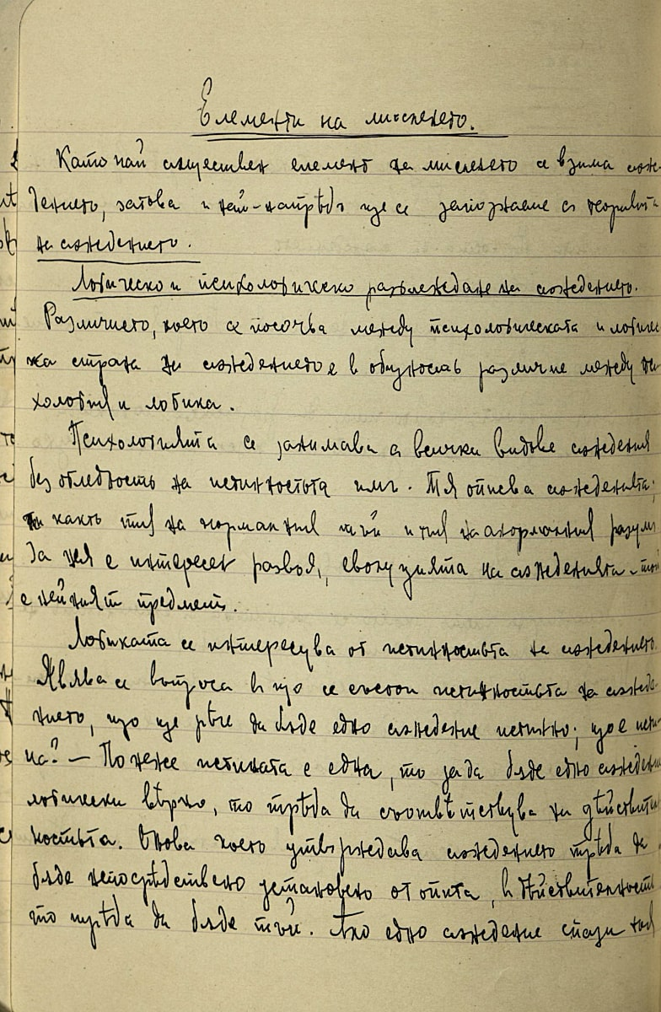
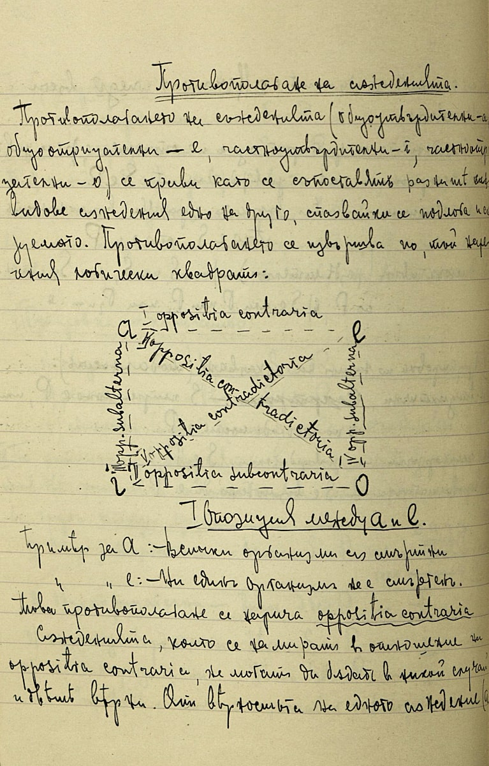
Бележки по философия, логика, гносеология

Slide 29
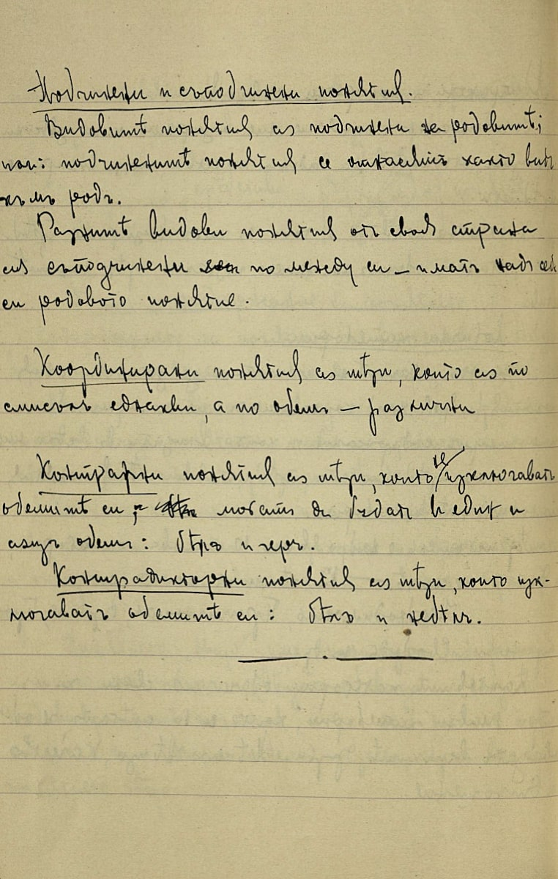
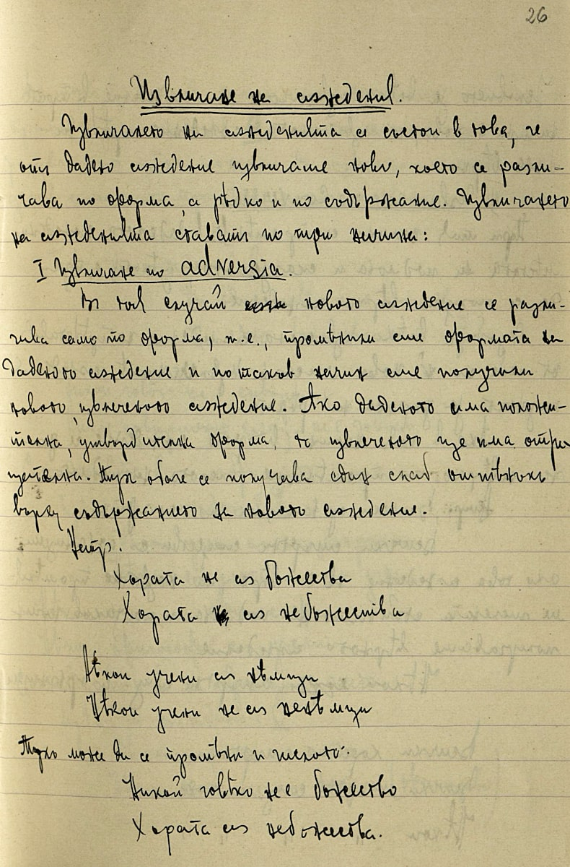
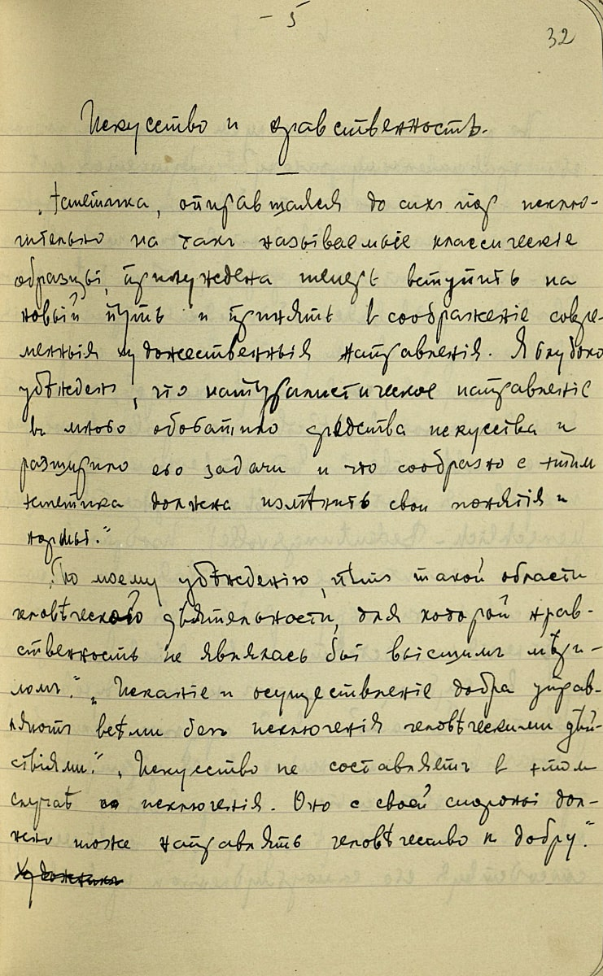
Бележки по философия, логика, гносеология

Slide 30
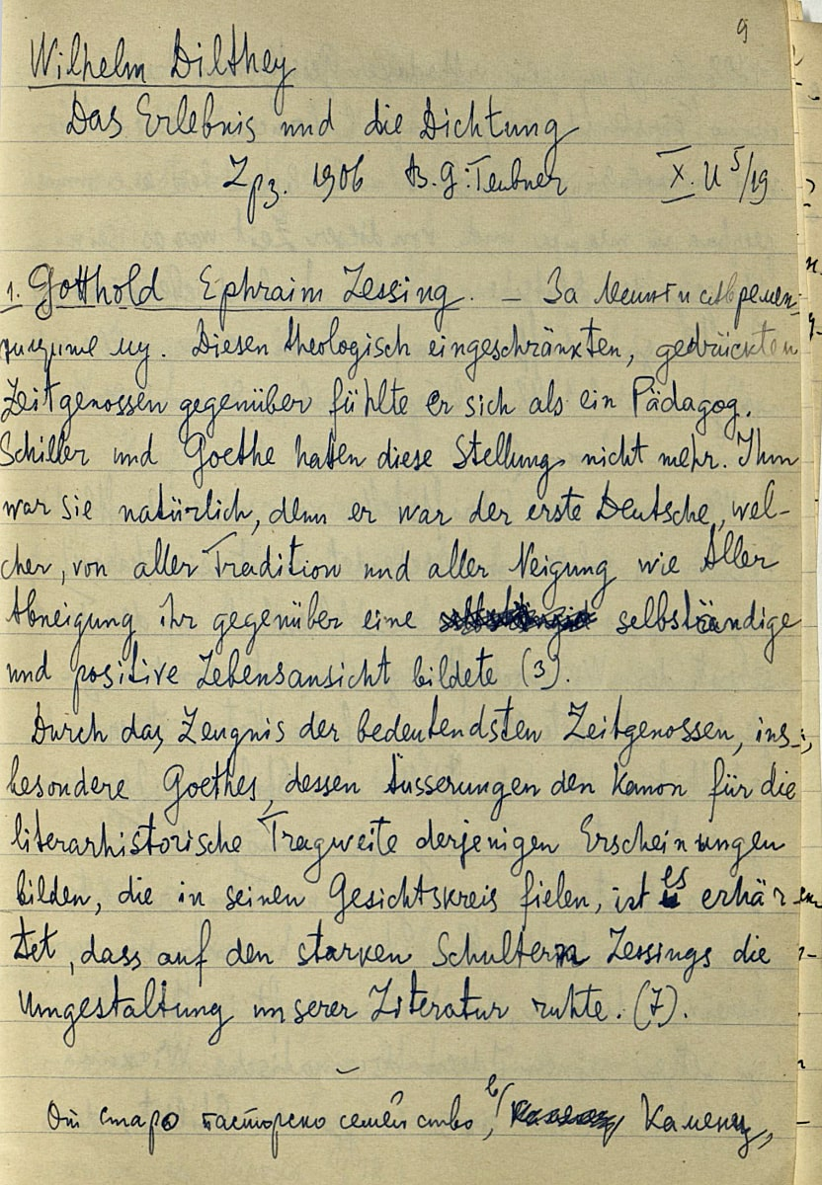
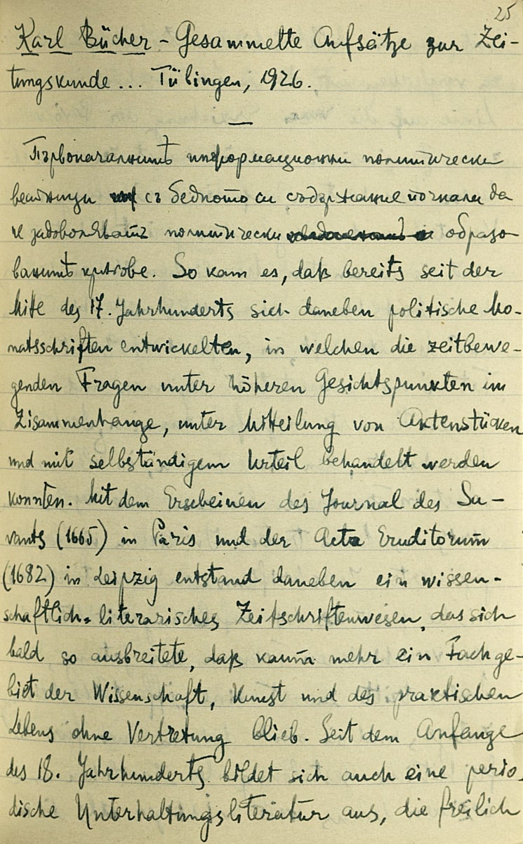
Бележки върху текстове на Бергсон, Дилтай, Бюхер

Slide 31
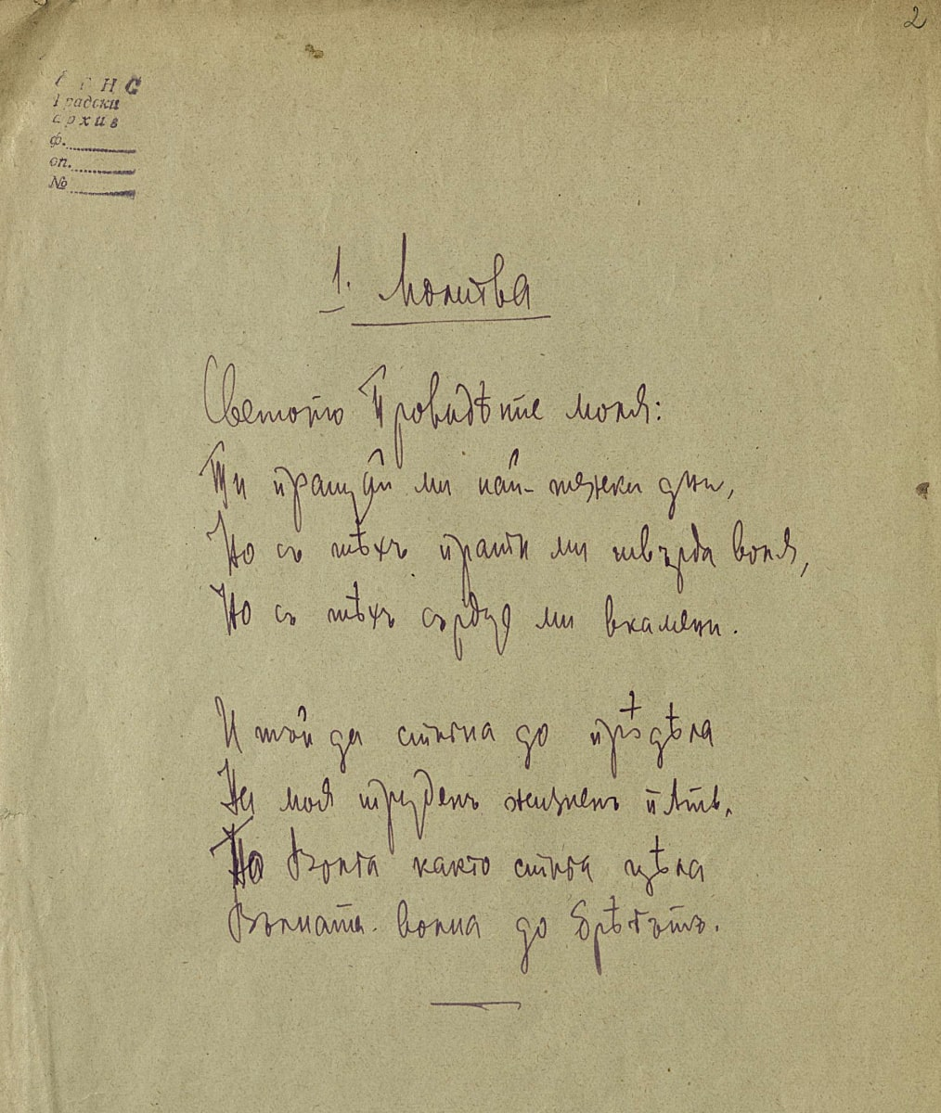
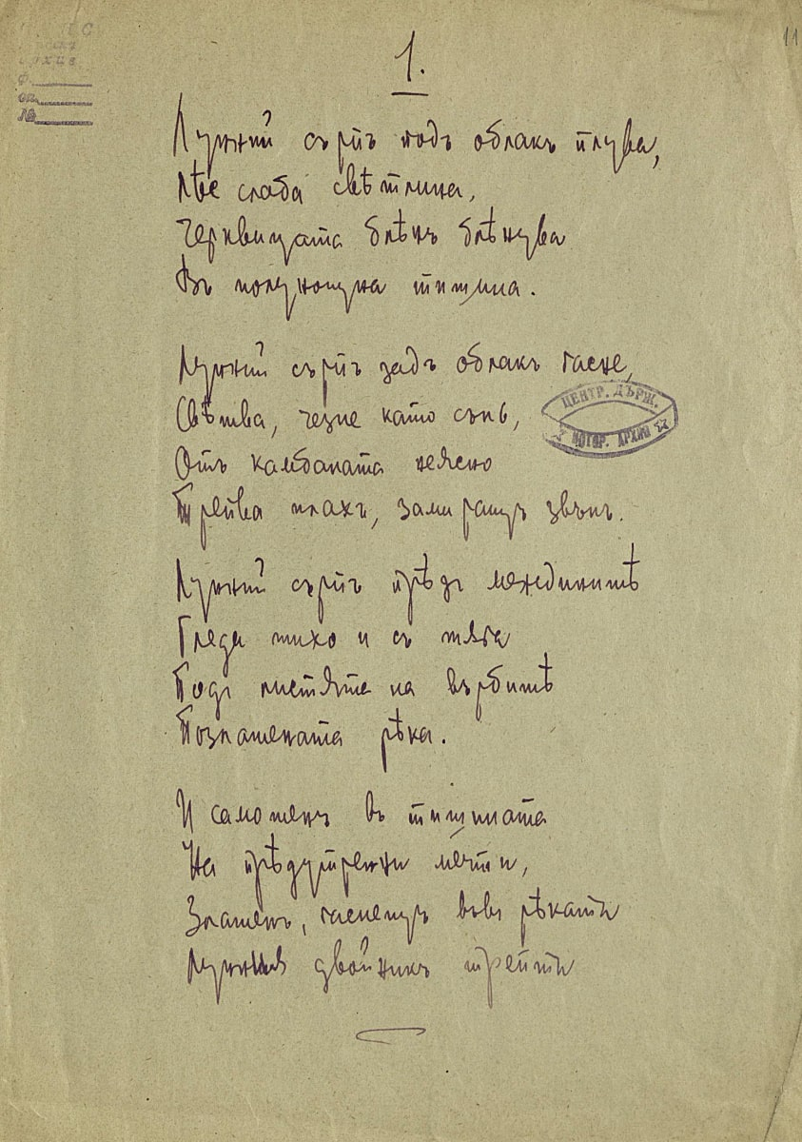
Стихове на Ф. Тютчев и А. Фет, преведени от руски ез. от Васил Пундев

Slide 32
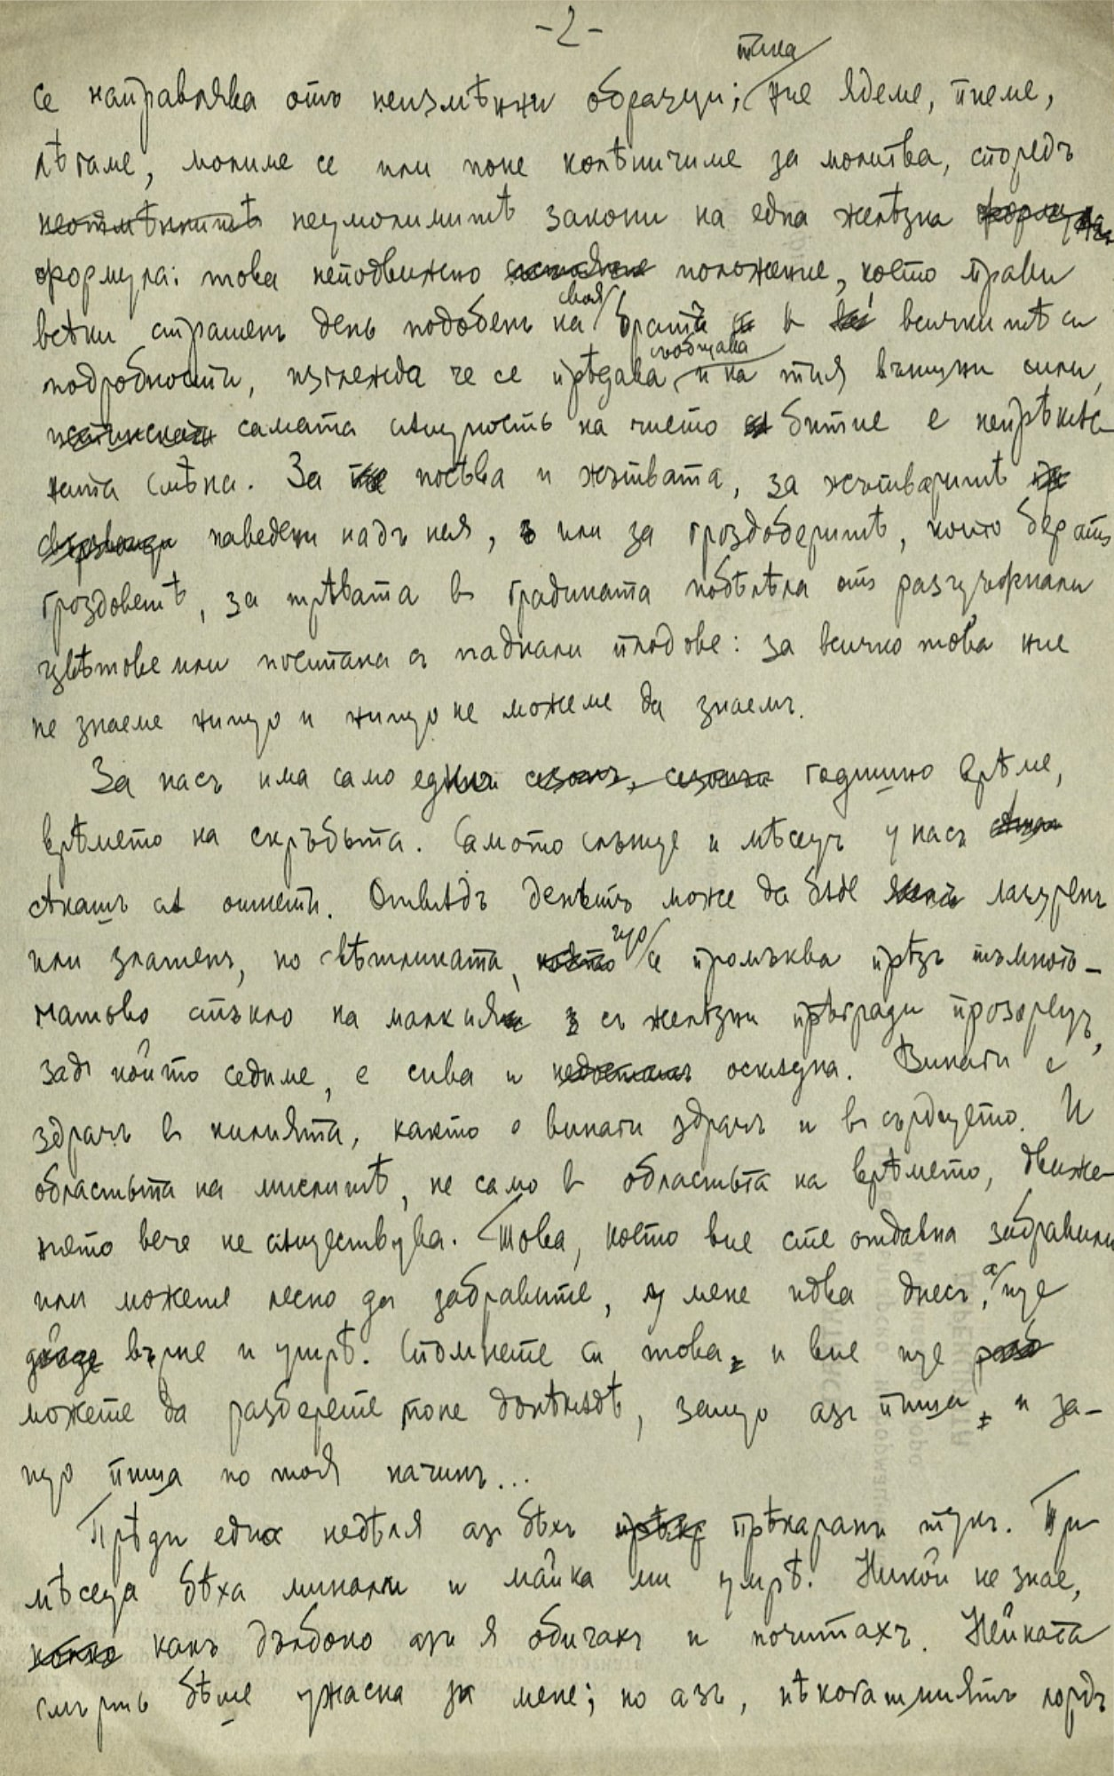
„От дълбочините“ от Оскар Уайлд, преведена от английски език от Васил Пундев

Slide 33
„Кукли“ от Казимир Едшмит - превод от немски от Васил Пундев

Slide 34
Албум със стихове из „Нашата любовна лирика“, подарен на Христина Атанасова от Васил Пундев, 19 май 1911 (Ръкописна антология)

Slide 35
Ръкописна антология, 1911

Slide 36
Ръкописна антология, 1911

Slide 37
Снимки на Васил Пундев

